Slide 1

爱贝母婴7方案
|适用母婴连锁|童装专卖|奶粉专卖|儿童早教|月子中心|儿童游乐城|产后护理等|

Slide 2
目录
公司介绍
客户案例
行业分析
智慧母婴
产品方案

Slide 3
公司介绍
公司简介
思迅历程
公司规模
渠道分部
服务体系

Slide 4



公司简介
选择思迅 你将获得更大的价值
深圳市思迅软件股份有限公司（简称：思迅，股票代码：838758，石基信息控股成员企业），是第一批“国家级高新技术企业”。21 年来致力于零售流通业、商业自动化与餐饮娱乐行业信息化技术研究开发与推广应用，是国内零售流通/餐饮娱乐管理软件供应商。2017 年成功进入新三板创新层，是中国 POS 行业中率先进入创新层的公司。

Slide 5
思迅历程
推出国内首款产品化零售管理软件-思迅 2001 进销存 V2.0
引入战略投资者-
石基信息（股票代码：002153）
成立昆明、武汉、南宁分公司
新三板上市
（股票代码：838758）
2018
1998
2008
2013
2016
2004
2009
2015
战略投资南京客至软件有限公司
启用新 Logo-SIXUN
与阿里签署新零售战略合作协议
成立万国思迅软件公司，从事零售流通业研发与推广
荣获“国家级高新技术企业”资质
设立全资子公司-深圳市思迅网络科技有限公司

Slide 6

公司规模
历年来，思迅荣获了深圳市重点软件企业、AAA级信用企业、中国行业信息化优秀企业、十年贡献成就奖等30多项荣誉。目前，思迅在全国 500 多个城市拥有超过1400多家业务合作伙伴，60 万终端客户。
思迅网络
思迅学院
武汉支持中心
奥凯软件
深圳总部
南京 郑州 武汉 南宁 昆明
客至软件
1400 多家合作伙伴及本地服务商

Slide 7
渠道分部
1400多家
合作伙伴及服务机构
遍布全国省份
强大的服务支持网络
覆盖500多个大中城市

Slide 8



服务体系
服务体系
服务理念
服务方式
三层架构的服务体系
专业、完善、高效、超值
7*24小时全方位本地服务
让领先的服务
成为思迅核心竞争力
Call center（呼叫中心）
远程在线支持
电子邮件
即时通讯
上门现场支持

Slide 9
客户案例
孕婴童客户

Slide 10

客户案例
使用系统：思迅孕婴童管理系统 门店数量：90+分店（今年扩大至3000+分店）
上线城市：广东省珠海市
广东爱婴岛儿童百货股份有限公司，1998年创建于广东省珠海市，主营孕婴童用品连锁零售业务。目前在华南、华东和华中地区的7个省（自治区）30余个城市拥有数百家直营连锁店，是中国最具规模的孕婴童用品连锁企业之一。未来五年，爱婴岛将会开放加盟模式，计划加盟店及直营店总数达3000家。
因加盟门店不断增多，让加盟店老板投资直接营业，需求软硬件一体化解决方案。
移动互联网+的时代，需要符合更多年轻化的消费者的消费习惯。
门店的操作人员良莠不齐，门店想实现订货，配货，收货简单有效管理。
思迅“孕婴童系统”专门为母婴行业量身定制的会员、导购、收银、管理一体化解决方案，为爱婴岛门店扩展降低人工等运营成本。
思迅“孕婴童系统”全面支持思迅微商城线上、会员营销、能轻松面对更多消费习惯的挑战。
系统采用智能采购、只能配送补货方案，从门店销量、库存指标等多维度智能配货给分店，让配送更加简单。
客户需求
解决方案

Slide 11

客户案例
使用系统：思迅孕婴童管理系统+会员营销系统
门店数量：36+分店
上线城市：重庆
尤比乐母婴生活馆是重庆酉阳地区最大的母婴连锁之一，我们主要经营乳制品（包含婴幼儿配方乳粉）、预包装食品、儿童服装、鞋帽、玩具零售。以共赢、开创的经营理念和全新的管理模式、周到的服务为公司的立足之本。我公司于2013年注册成立，在公司发展壮大的4年里，我们始终坚持用户至上，坚持用自己的服务去打动客户。
移动互联网普及的时代，系统一定要能实现微商城及移动支付满足80、90后顾客购物习惯。
因门店不断扩展，会员越来越重要，为开拓会员，留存会员等，需求会员、导购管理一体化解决方案
门店日益扩张，为便于以后经营管理及决策，需要库存、销售、利润等详细数据报表
思迅“孕婴童系统”支持微商城，线上销售也大大提高了营业额。
思迅“孕婴童系统”专门为母婴店会员管理、营业员管理等量身定制的会员、导购、收银、管理一体化解决方案，
系统采用胖总部-瘦门店的全新架构模式，总部实时查询各分店库存、销售、会员、利润等数据报表，方便决策者通过报表经营管理门店，提高管理效率。
客户需求
解决方案

Slide 12
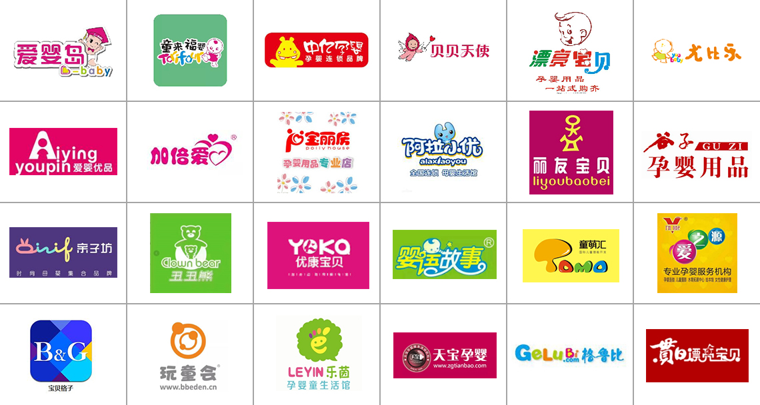

Slide 13
行业分析
行业痛点及解决方案

Slide 14
困惑&解决
运营情况不明，会员管理难以突破、营销方式老旧等怎么办？
爱贝母婴对接微商店、会员营销系统，实现了真正的线上+线下+会员营销一体化系统、助力门店提升营业额。
爱贝母婴支持营业员管理，提成计算方式灵活多变； 并且有导购成长值，为员工晋升提供管理指标； 商家可根据提成激励、渠道晋升，完善门店员工管理机制
导购执行力不高、员工的提成无法针对场景化区分，怎么办？
孕婴童行业特性管理麻烦、难操作、散乱，无法同时管理怎么办？
爱贝母婴支持童装花色/尺码管理更细分，奶粉批次/寄存/复购更贴心；宝宝多胎管理，一张会员卡关联多个宝宝；多样经营，细致管理。
爱贝母婴支持次卡/月卡/季卡/年卡，自定义计次方案；服务套餐/服务储值卡等，多种项目管理模式；排队叫号/预约管理，提升顾客体验
孕婴童计次服务，套餐项目管理不到位，散乱，无法精致化管理怎么办？

Slide 15
智慧母婴
什么是智慧母婴门店
思迅智慧母婴应用场景
如何打造智慧母婴门店

Slide 16
何为智慧母婴
多样化、个性化的购物体验
融合
大数据、云、人工智能等技术
消费者
门店数字化、互联网化、电子化
感知消费习惯，预测消费趋势，精准营销
精准
实现
商品、会员、交易、营销等数据的共融互通

Slide 17
模式比较
传统店铺
传统电商
智慧门店
传统店铺
传统电商
智慧门店
受时间、空间限制，无法随时随地购物，成本过高，发展受限；
注重“场”
线上无法提供满意的用户体验，快递时间长，成本高；
注重“货”
线上线下无缝结合，自动就近门店发货，精准营销，体验提升；
以“人”为本

Slide 18



思迅智慧母婴
线上数字化门店
线下传统门店
新智能技术
思迅智慧母婴门店
数字化运营

Slide 19





思迅智慧门店 应用场景
应用场景
店外互动
微商店/微会员-拉新、 线上线下一体化
智慧会员
开拓、促活-会员营销、营业员营销、支付营销、
数据看板、老板助手
入店感知
促活-人脸识别、大屏营销、进店优惠券推送
便捷支付
购物热区
转化-思迅支付、刷脸支付
自助收银、扫码购、微POS
留存-大屏广告推广、
大屏优惠券、店员服务顾客）

Slide 20
刷脸支付
顾客选择储值卡支付，自动从储值卡扣款
收银台人脸识别设备识别顾客会员身份
1
2
3
4
顾客到收银台
收银员扫描商品条码，收银设备自动给予会员折扣

Slide 21
自助收银
结算完成\离店
顾客到收银台的自助收银机
人脸识别储值卡支付\微信支付\支付宝支付
收银设备通过人脸识别判断
屏幕显示商品价,会员自动显示会员价
顾客将商品条码对准扫码头

Slide 22
扫码购
扫码
购物车
支付
完成
顾客到店进入扫码购小程序
扫描商品条码自动入购物车
确认购物车商品，在线支付
出示支付成功页，完成购物

Slide 23
智慧会员
“鱼池养鱼论”，从【获客】到【转化】的闭环打造
捕鱼/收网
放鱼竿/撒网
导购可查看用户历史信息
微信、短信、全渠道沟通
导购沟通后台记录
多渠道统一引导至微信管理
用户来源渠道可追踪
鱼饵制作
线上推广海报一键生成
会员二级分销激励传播招募
饲养/育苗
多样化营销，降低运营成本，用户兴趣
根据用户行为评分分级，方便跟进

Slide 24
打造智慧门店
移动运营方案
线上解决方案
线下基础系统
现场规划设计
门店需求整理
理念转变-消费者双渠道、智能
人脸识别设备等智能设备
客流统计/导购屏扫码购/进销存
微商城/会员系统云POS
老板助手

Slide 25
产品方案
设计方案
产品亮点
功能介绍

Slide 26



01
设计方案

Slide 27







思迅爱贝母婴管理系统7
数字母婴，业态多元化升级管理
母婴连锁
童装专卖
奶粉专卖
儿童早教
产后护理
月子中心
儿童游乐城
“爱贝母婴管理系统7”集合了门店进销存、连锁管理、会员营销、线上商城为一体化信息化系统，专门针对“母婴+护理”、“母婴+幼儿项目”等多业态综合管理，实现孕婴特色服务升级，精准挖掘会员价值，打造全方位母婴数字平台！

Slide 28


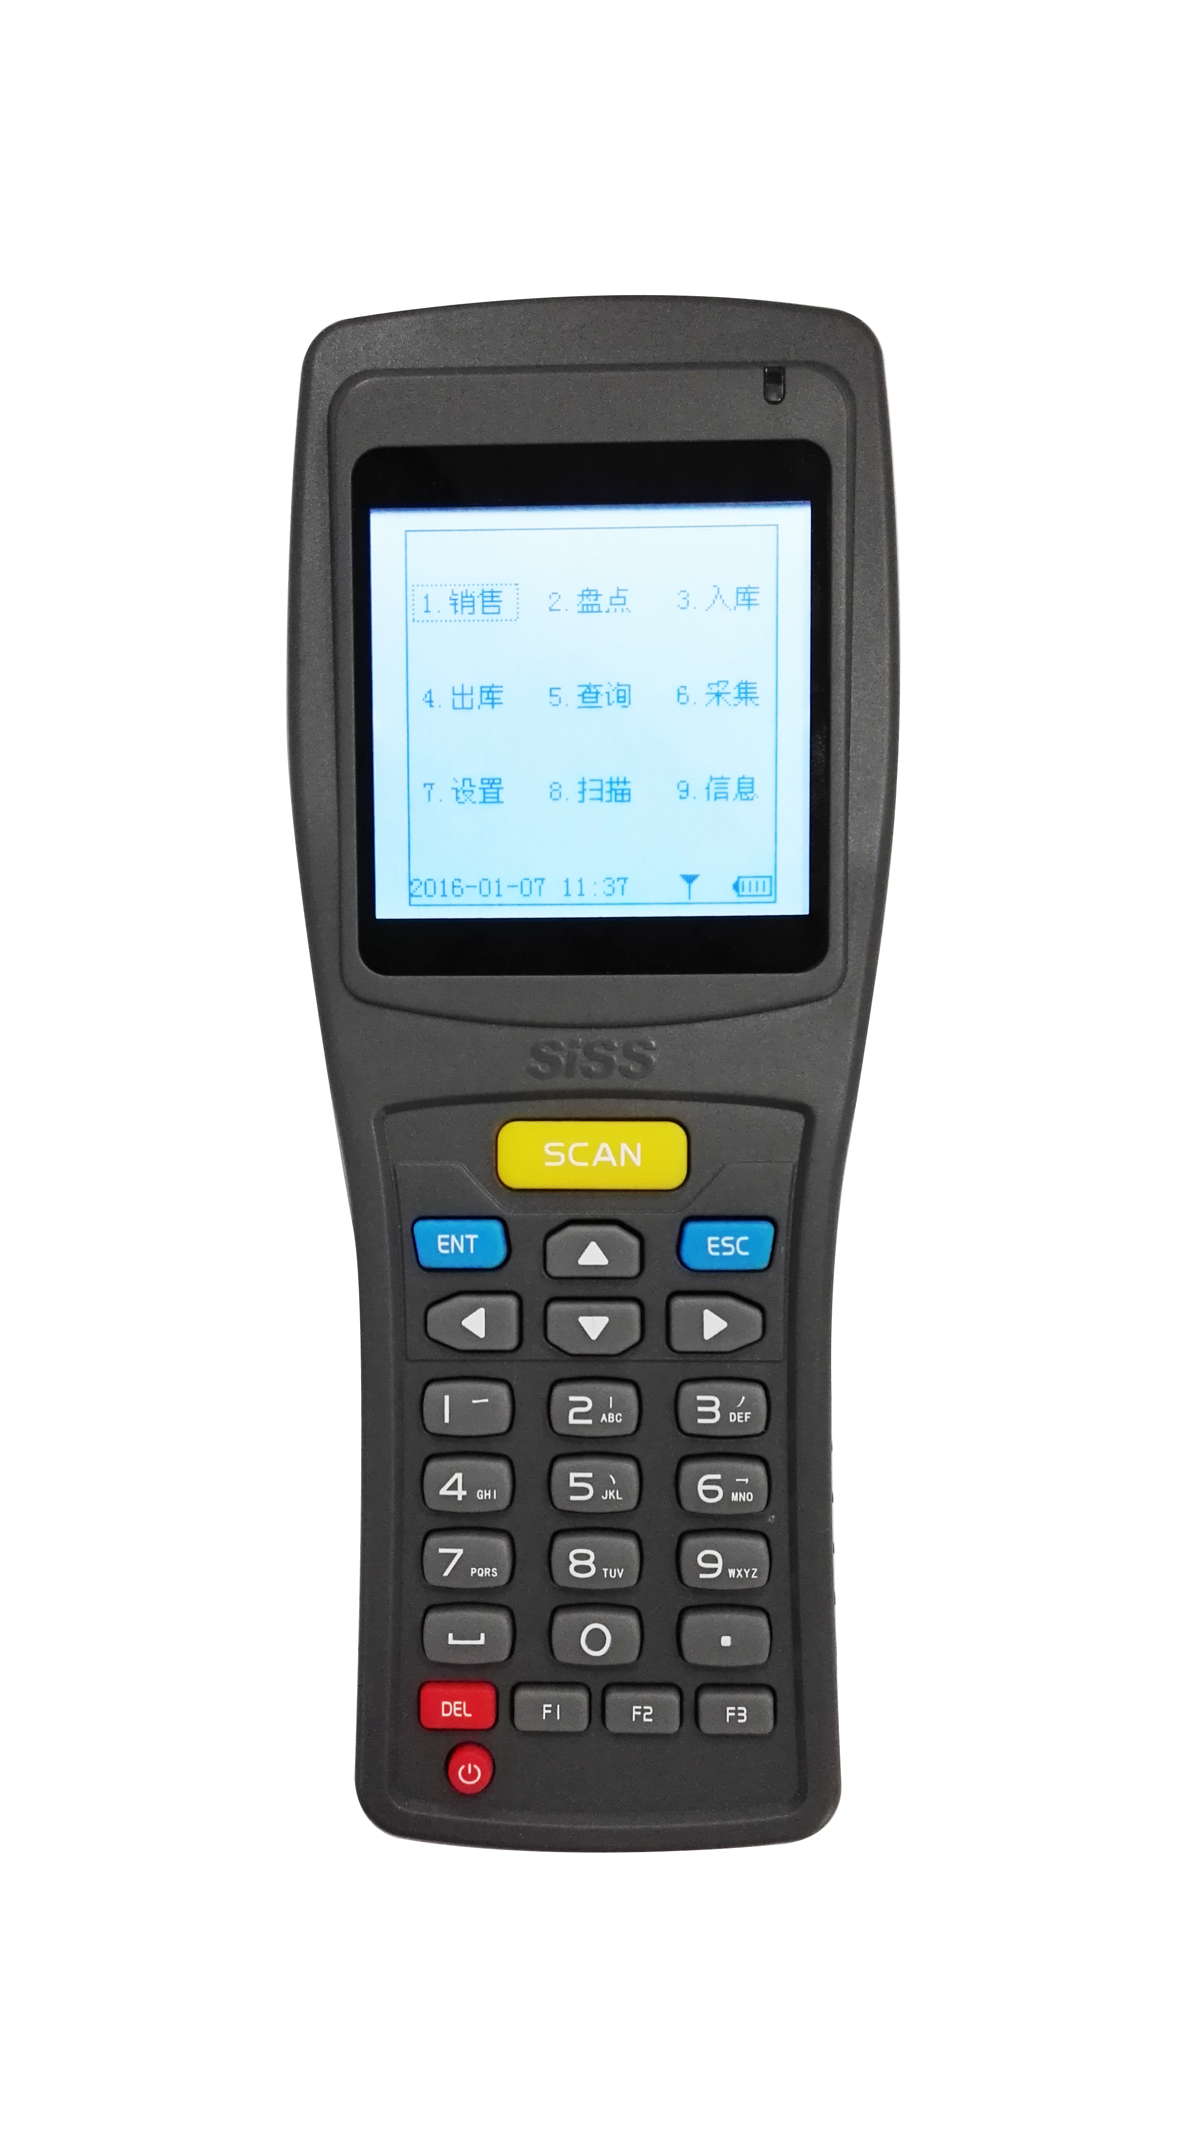


产品架构
盘点机
云端服务器
移动业务
总部工作站
连锁数据实时传递
自助收银
人脸识别
扫描购
刷脸支付
仓库配送
竖屏营销
电子价签
智慧门店
电子发票
智能投屏
自营店
加盟店
代管店

Slide 29
02
产品亮点
会员精准营销篇

Slide 30
会员营销流程
如何拉新
支付营销
直播互动
导购一对一交流
到店活动
线上营销
复购福利
升级福利
拓客
互动留存
营销活跃
环环相扣
裂变
发券
忠诚
PLUS会员
会员发展会员
会员标签
精准发券
积分营销
充值营销
专属会员
超级粉丝

Slide 31
拉新
拓客方案
会员营销系统

Slide 32
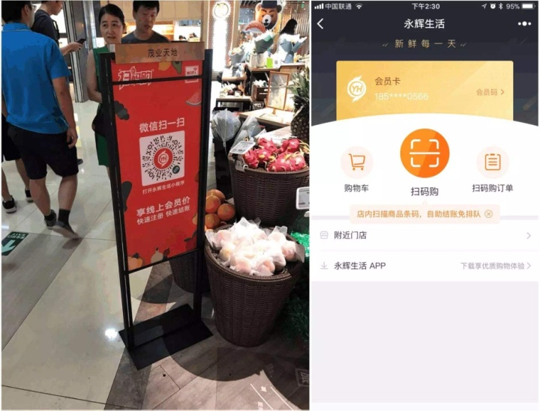
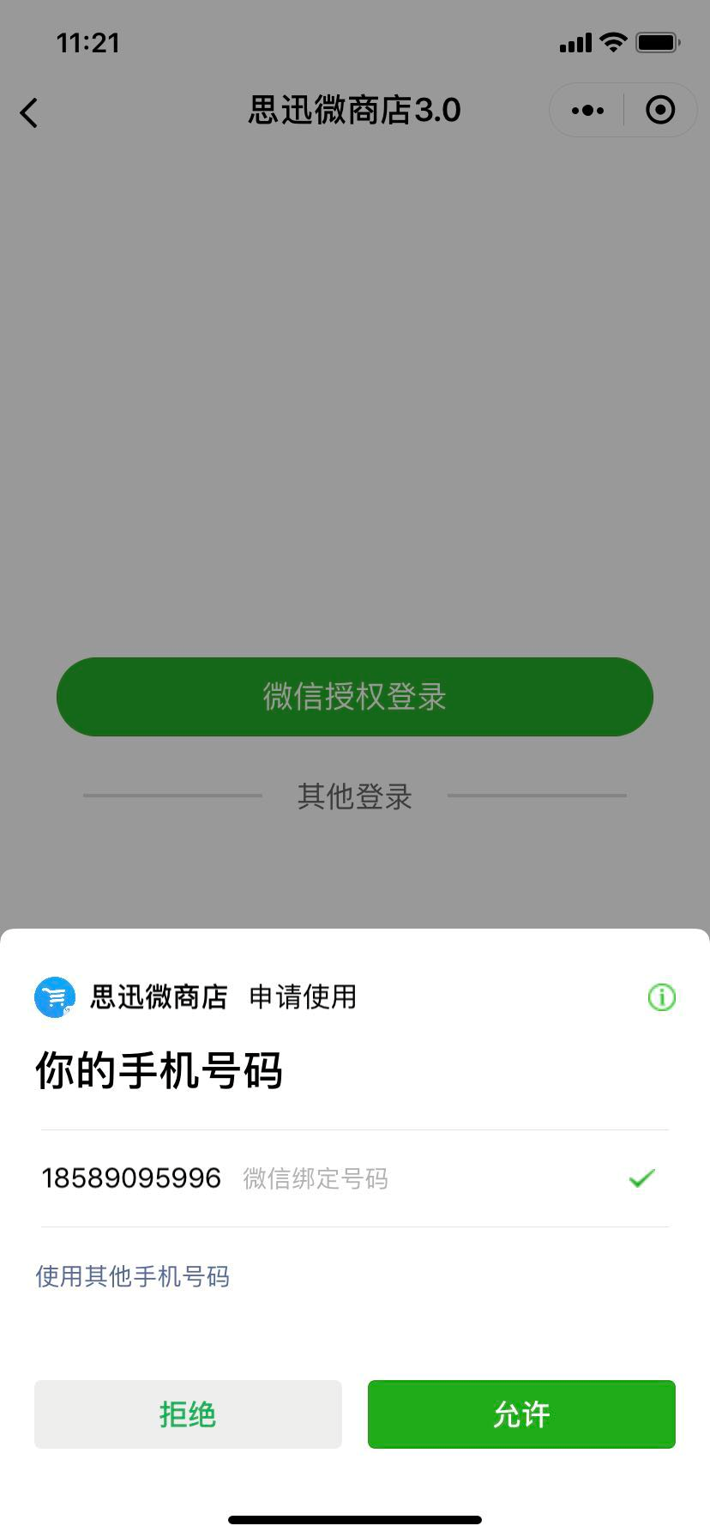
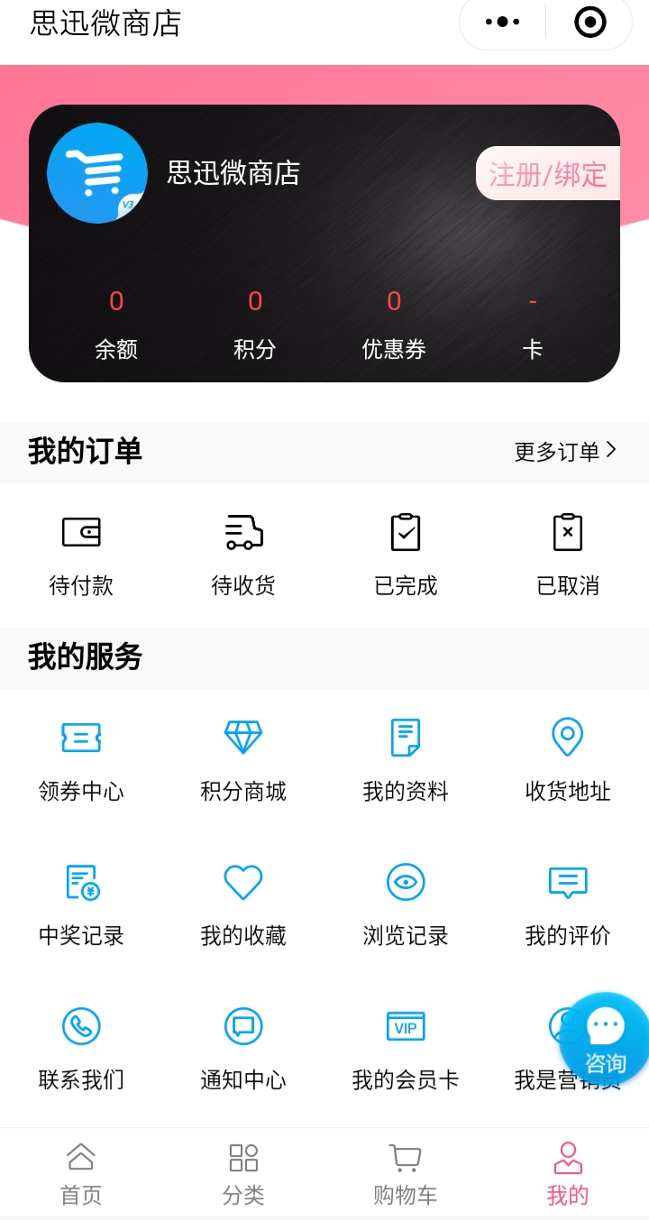
“码”拓客
店内：广告屏、海报、商品贴上小程序码、易拉宝地推。
店外：手提袋、传单等置入小程序码，借助媒体广告、公交广告等外部媒体资源。
优惠刺激：把顾客从线下往线上去引，通过顾客主动扫码购买，收集到用户信息。
顾客到店扫码进入小程序
授权登录
收集顾客信息

Slide 33
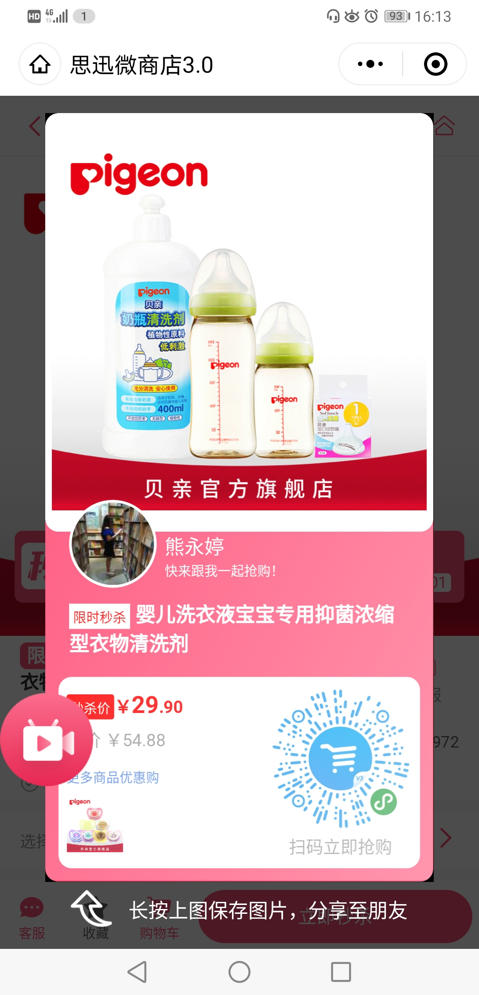
“微”拓客
【微海报/朋友圈图片】
一键生成商品电子海报，便于商品分享转发
海报里会自动呈现此商品是否有活动
可直接保存海报
识别二维码快速定位到商品界面
多种方式可以生成海报，可按正常商品海报、活动海报（例如拼团、秒杀等都会有一键生成海报）

Slide 34



“付”拓客
慧眼识人—支付即会员：极致提升个性化购物体验
一、支付即会员
二、刷脸快速付款
三、快速实时营销

Slide 35
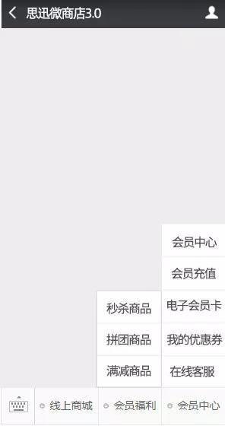
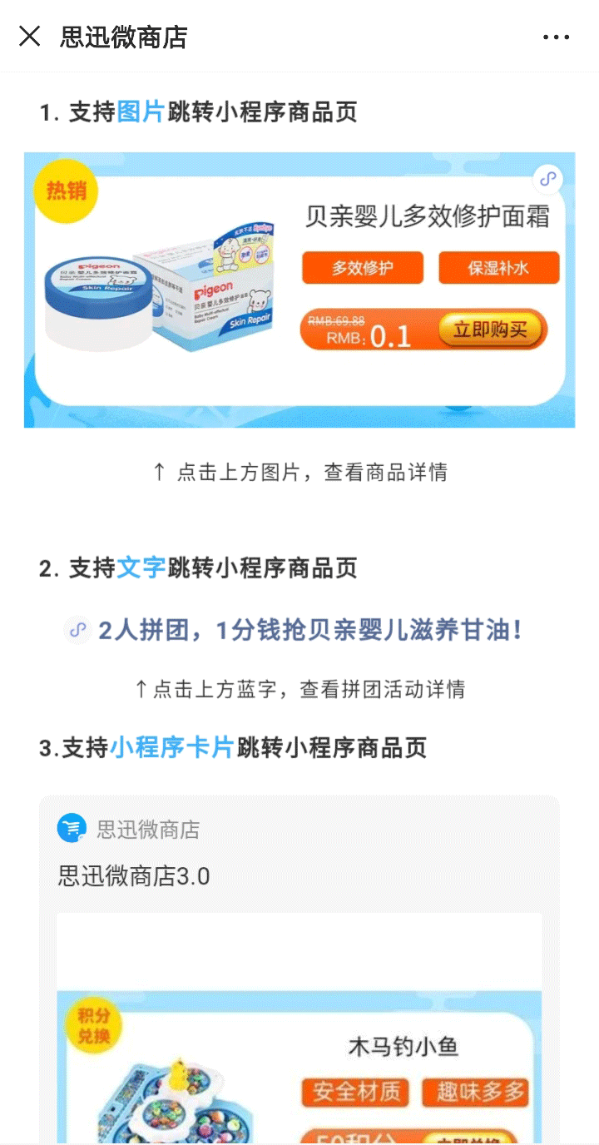
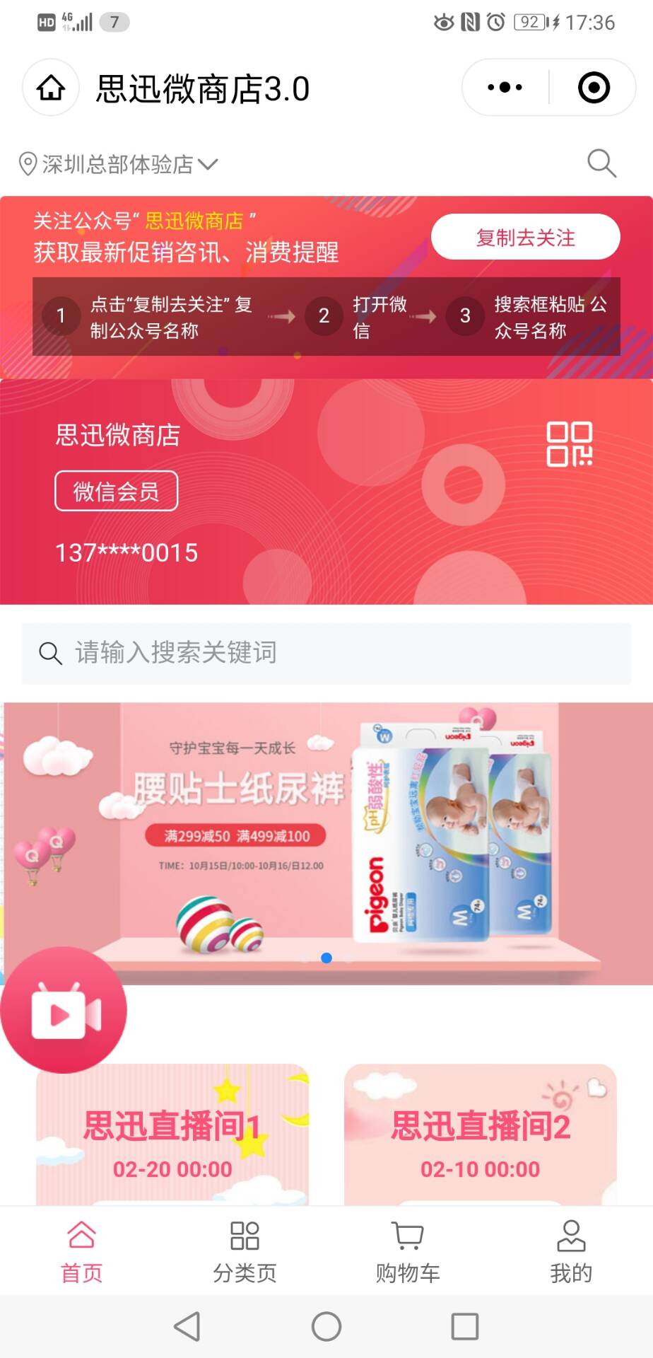
“双”拓客
公众号菜单跳转小程序，打通公众号（公众号引流）
公众号菜单可跳转至小程序所有页面
公众号推文可跳转至小程序所有页面
小程序可引导关注公众号

Slide 36
裂变
会员裂变
会员营销系统

Slide 37
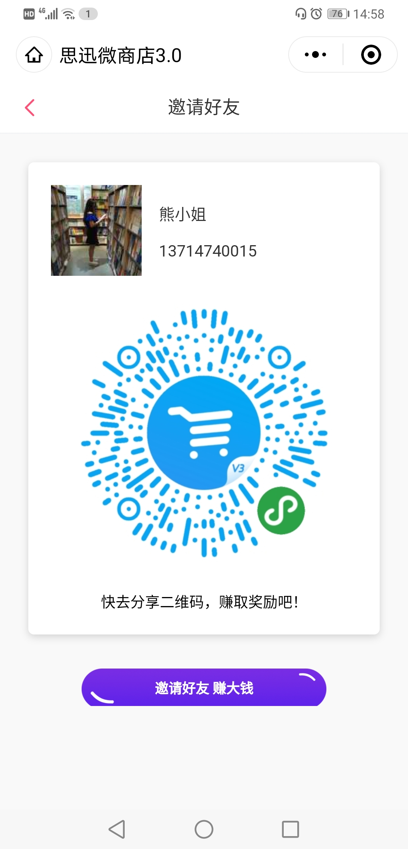
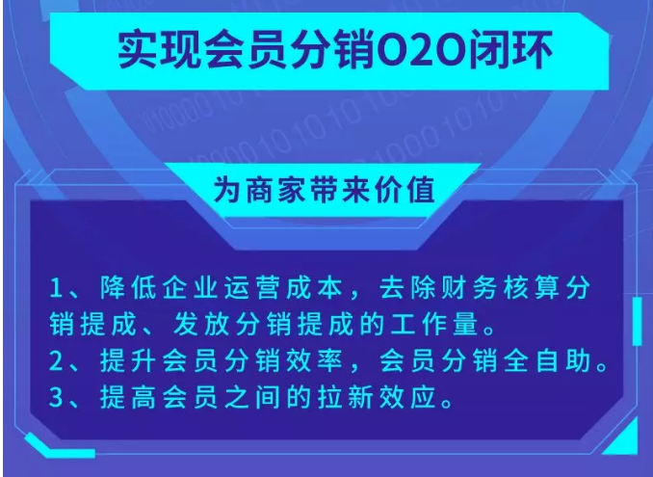
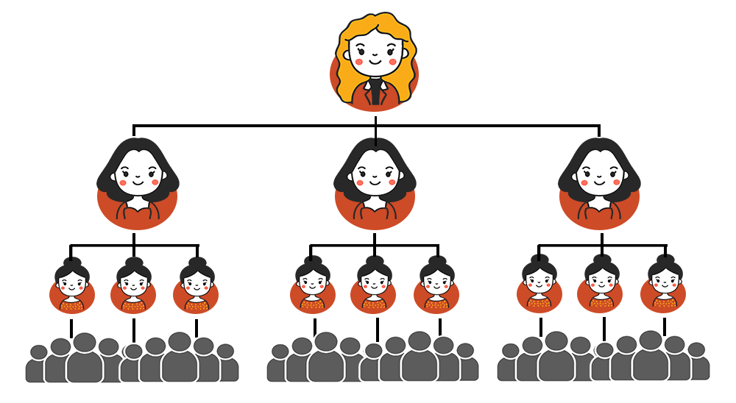
会员裂变
让每个会员都成为商家的推广员
依靠二级分销，快速实现会员裂变
A介绍B，B介绍C
当C来消费，AB都能拿到提成
当B来消费，A也能拿提成
分销员专属推广码

Slide 38
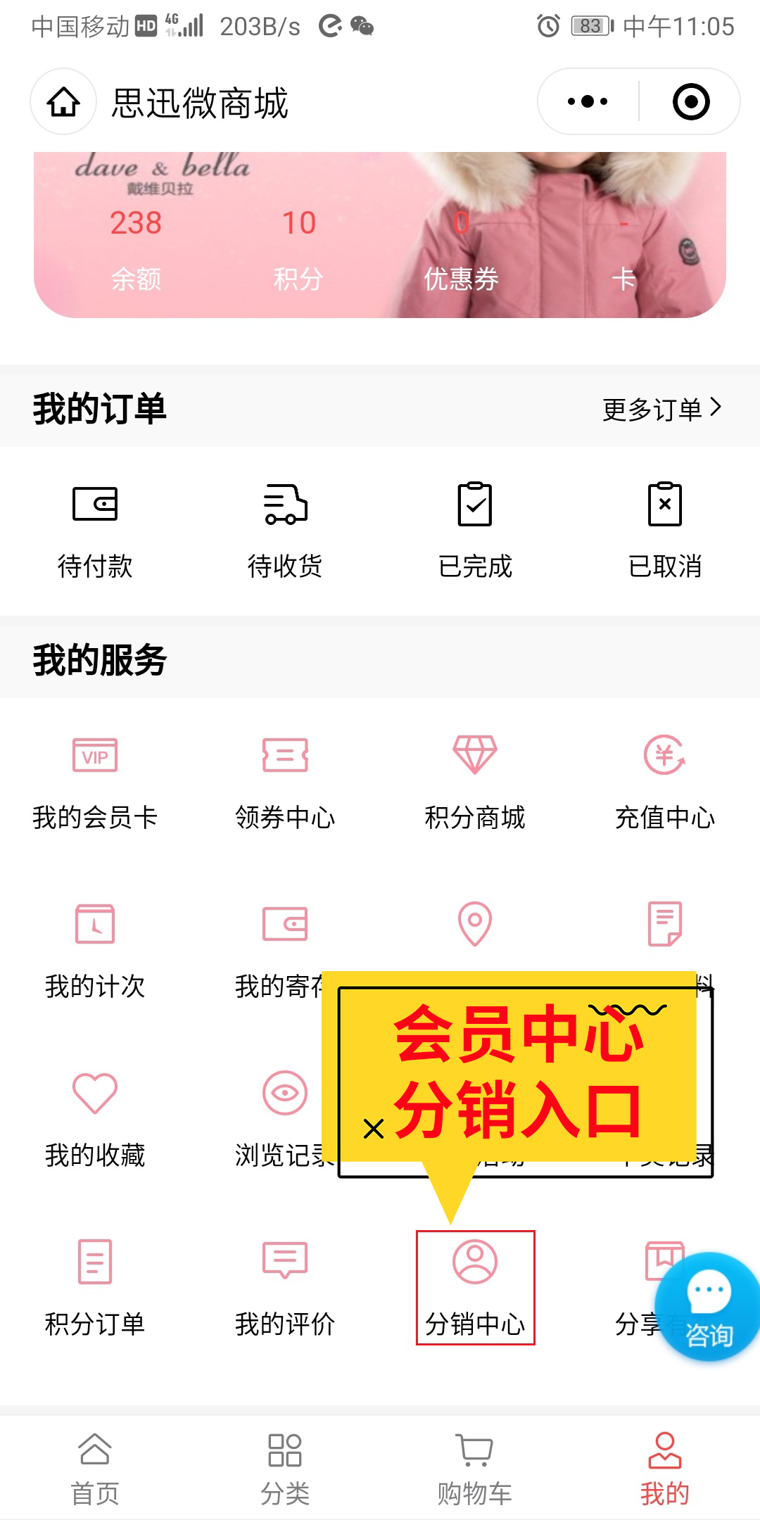
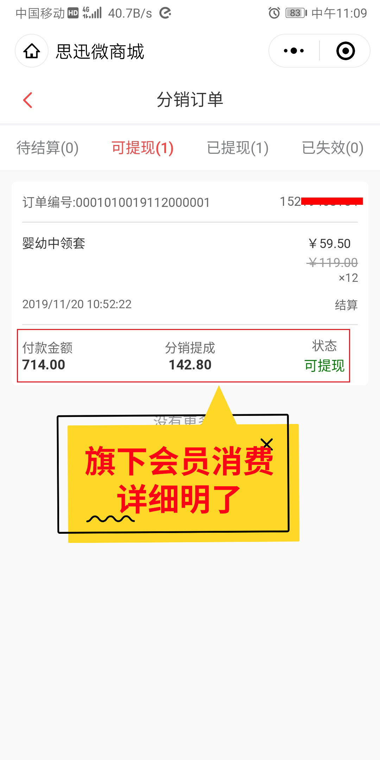
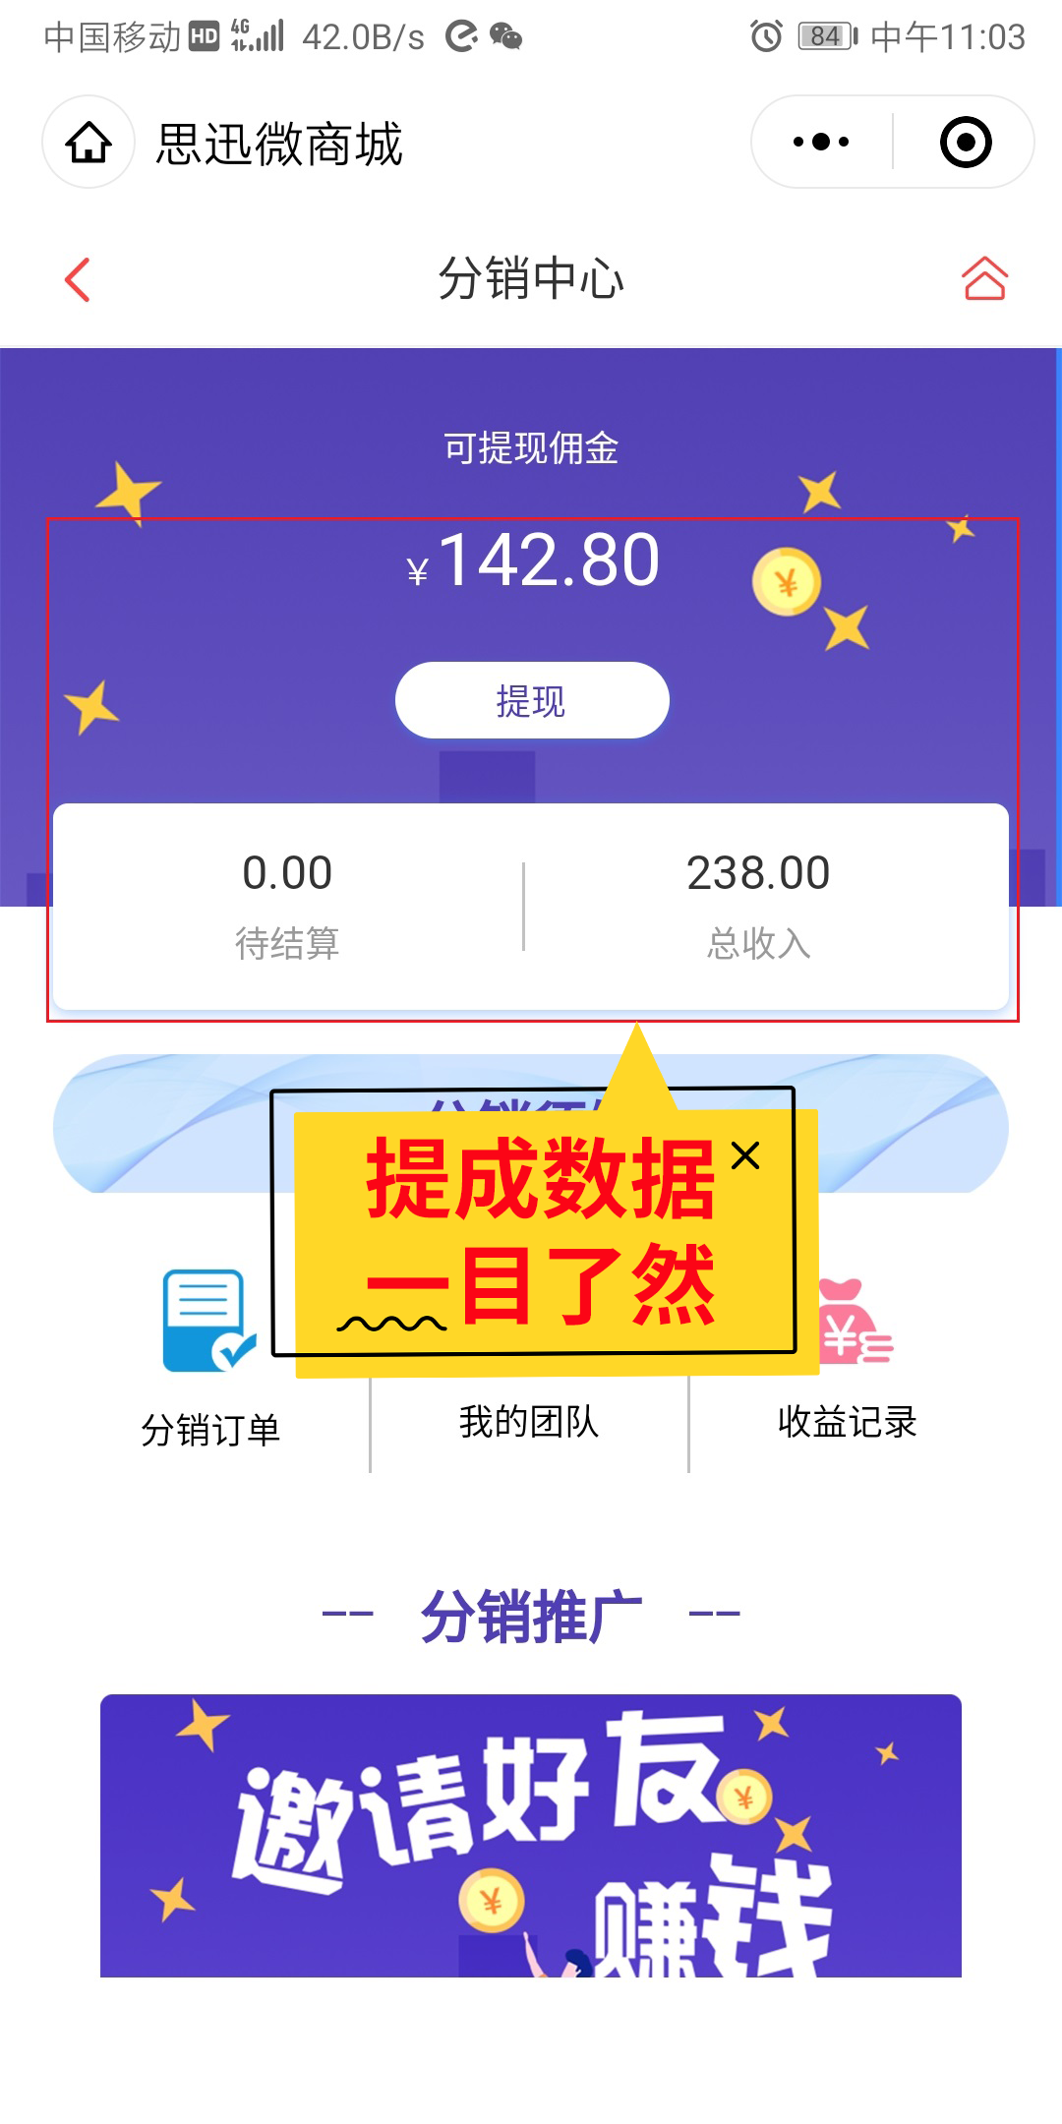
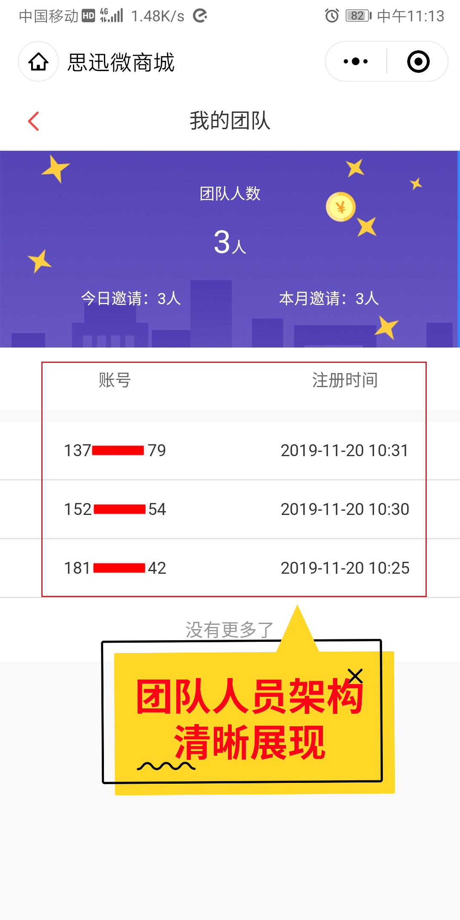
二级分销展示

Slide 39
活跃
会员留存
会员营销系统

Slide 40
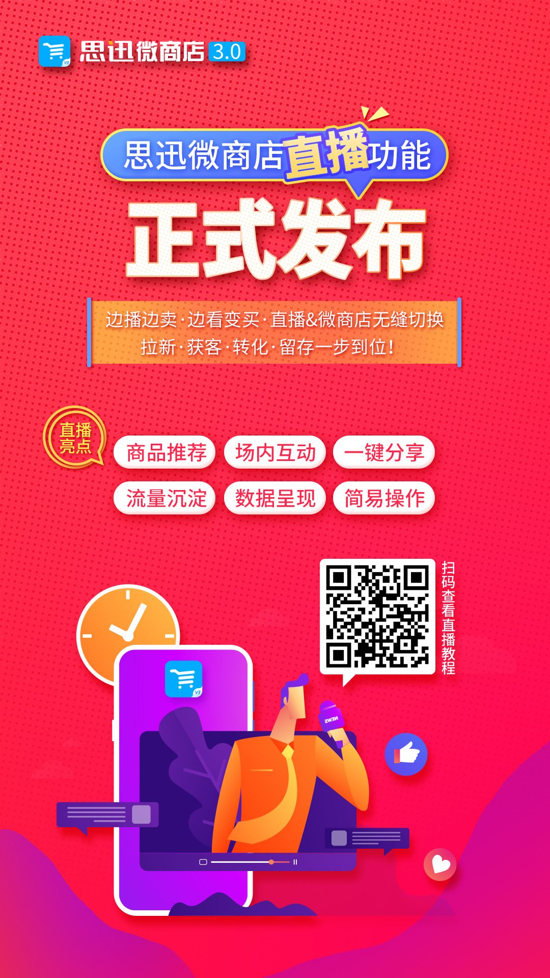
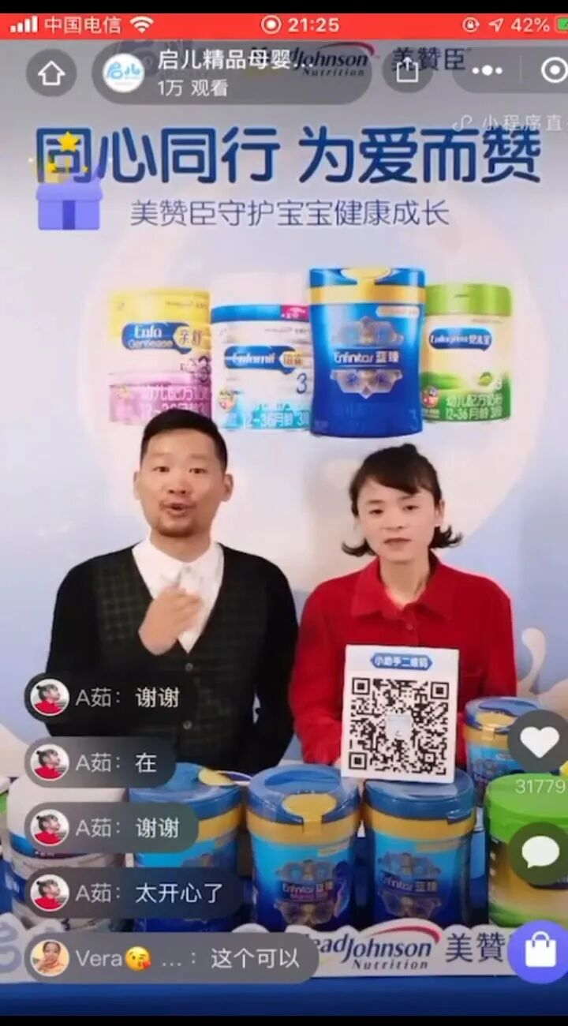
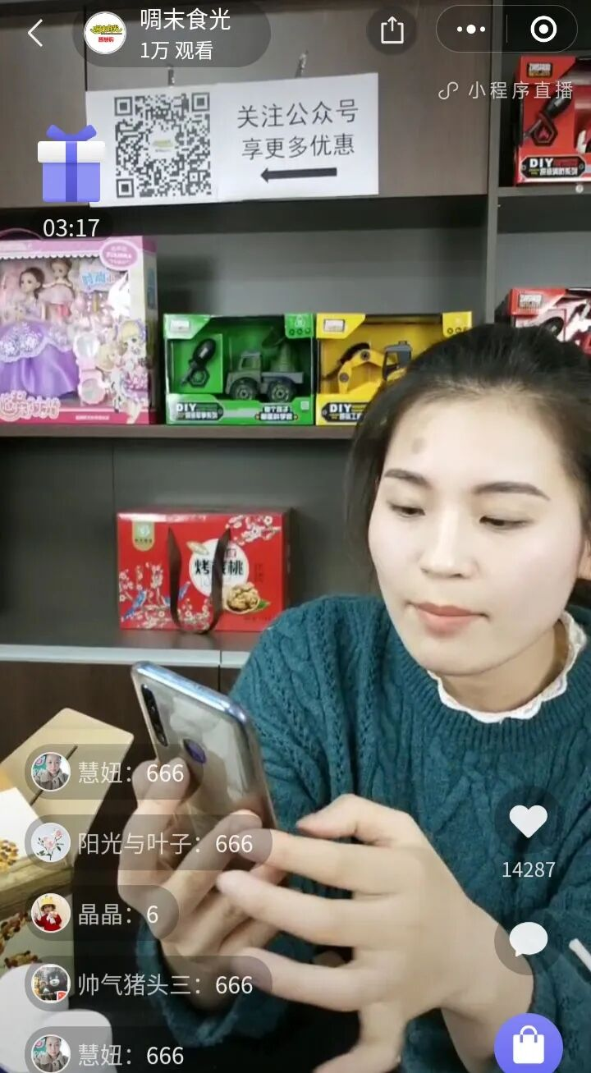
“直播”留存
【直播购物】跳转微商店注册会员下单完成闭环

Slide 41
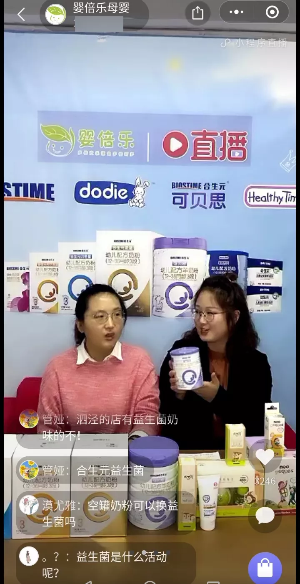
直播六大亮点
直播+购物+引流门店在微商店形成闭环（观看直播、注册会员、选购下单、评论点赞）
未注册会员，点击购买时，自动弹出会员注册窗口，快速转化会员
直播间支持点赞、评论、抽奖、发放优惠券等功能
小程序直播入口可呈现在微商店首页
顾客进入直播间设置“开播提醒”，直播开始可收到微信服务通知，有效增加顾客到场率。
主播和顾客可实时观看直播间人数、点赞数、顾客评论、商品等，主播及商家可根据直播数据随时调整直播策略，提升直播效果
提示：商家在小程序后台创建直播间，绑定主播微信号，基于微商店配置商品等操作完成即可线上开播。
在思迅微商店直播间顾客可完成观看直播、注册会员、选购下单、评论点赞、分享直播等系列操作，整个流程无需跳出微商店小程序，极大提升购物体验，有效减少顾客流失。
微商店直播间支持点赞、评论、抽奖、发放优惠券、分享等功能，顾客在直播间点赞、评论可参与抽奖，有效带动直播间氛围，沉淀会员，提升订单转化。

Slide 42
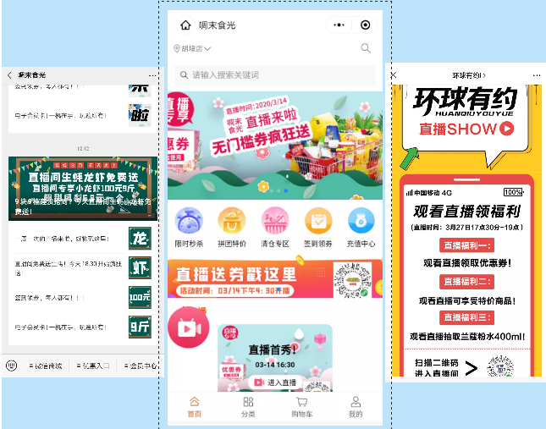
直播人气方案
线上渠道：公众号菜单&推文，模板消息，微商店首页，朋友圈广告
社交渠道：微信群，店长/客服/导购微信&朋友圈、异业推广
线下渠道：门店LED广告屏、直播海报、导购告知
选对直播商品（店内人气爆款，新款，应季款，生活必须款等。）
提前3-5天直播预热推广（设置吸睛字眼如：直播首秀，直播间专属福利，限时抢购等吸引人关注直播）
优秀主播选择(基于导购熟悉产品，面对客户有丰富的经验，可选优秀导购转战线上做主播)
直播间发福利(互动抽奖，通过直播间点赞，评论抽奖给粉丝发放优惠券，实物礼品等，增强粉丝直播间停留时长)
直播环境（直播黄金时段：每晚19:30-22:00，直播间背景选择）

Slide 43
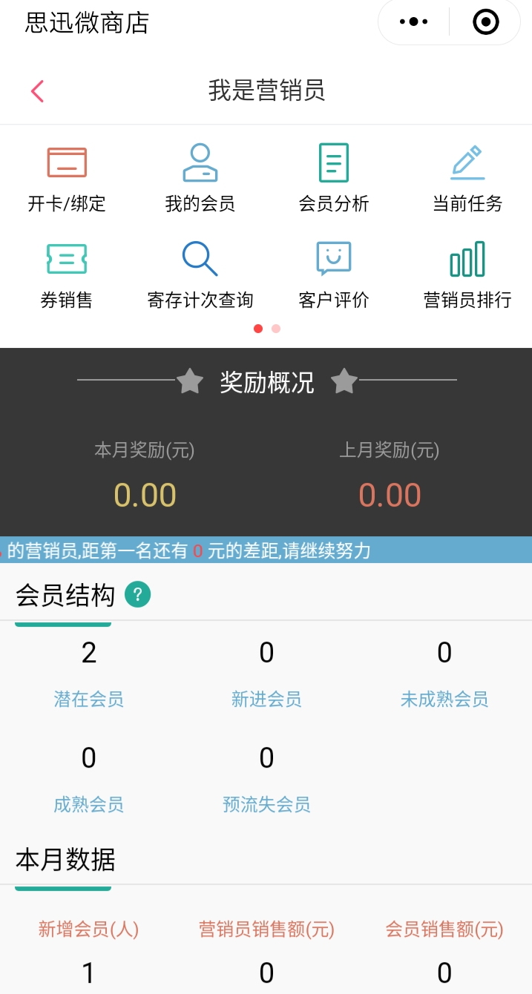
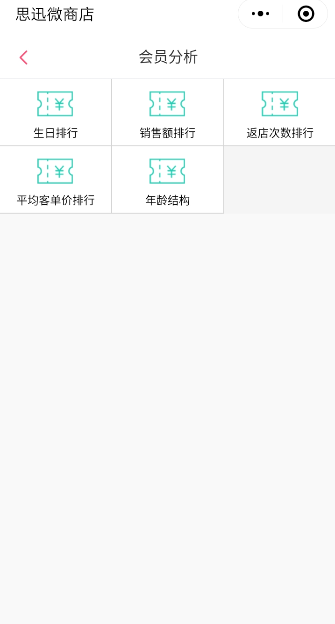
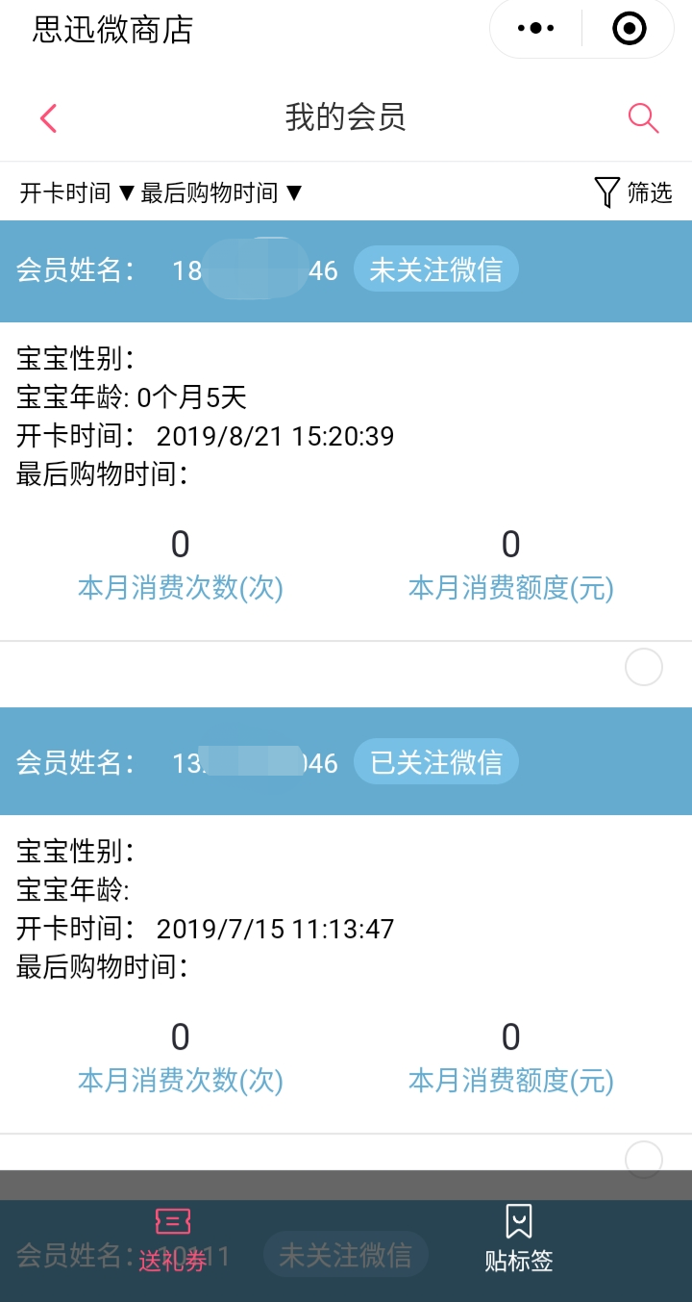
导购互动留存
打通会员精准营销系统，可快速导入线下营销员，并修改其名下已绑定会员的从属关系；可生成营销员专属二维码，可定向发券，可根据会员消费行为形成会员大数据，商家可开启精细化定向营销。
营销员页面
会员分析
会员列表

Slide 44
劵
精准发劵
会员营销系统

Slide 45


精准营销发劵
爱贝母婴7会员营销功能--【会员精准营销】--最热销的软件工具
一键找到符合活动的会员（筛选方式上百种），实时发送促销信息
· 及时关怀，掌握顾客最新需求
· 提前推送商品优惠券
· 提前发送促销信息
商家
顾客
商家精准刷选沉睡会员，推送优惠券、促销信息
顾客在家可收到商品优惠券
精准营销
唤醒沉睡

Slide 46

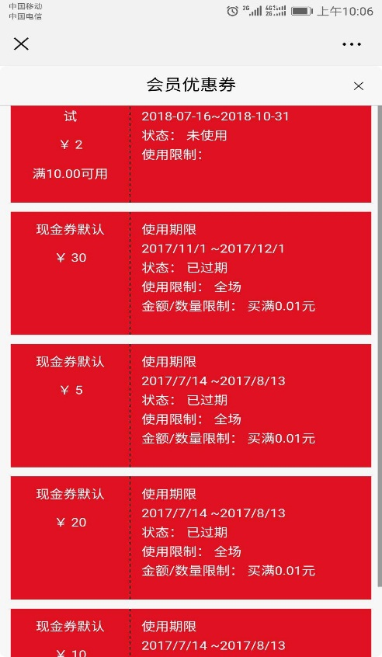
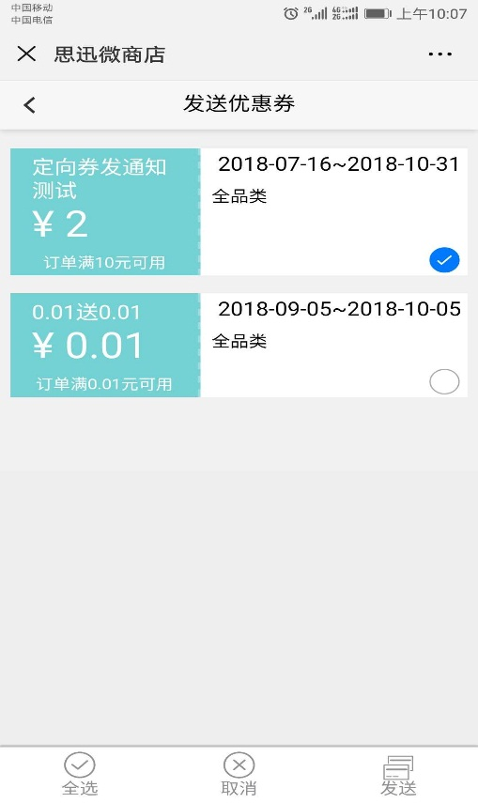
导购单客发劵
导购面对面送券，会员付款时直接使用

Slide 47
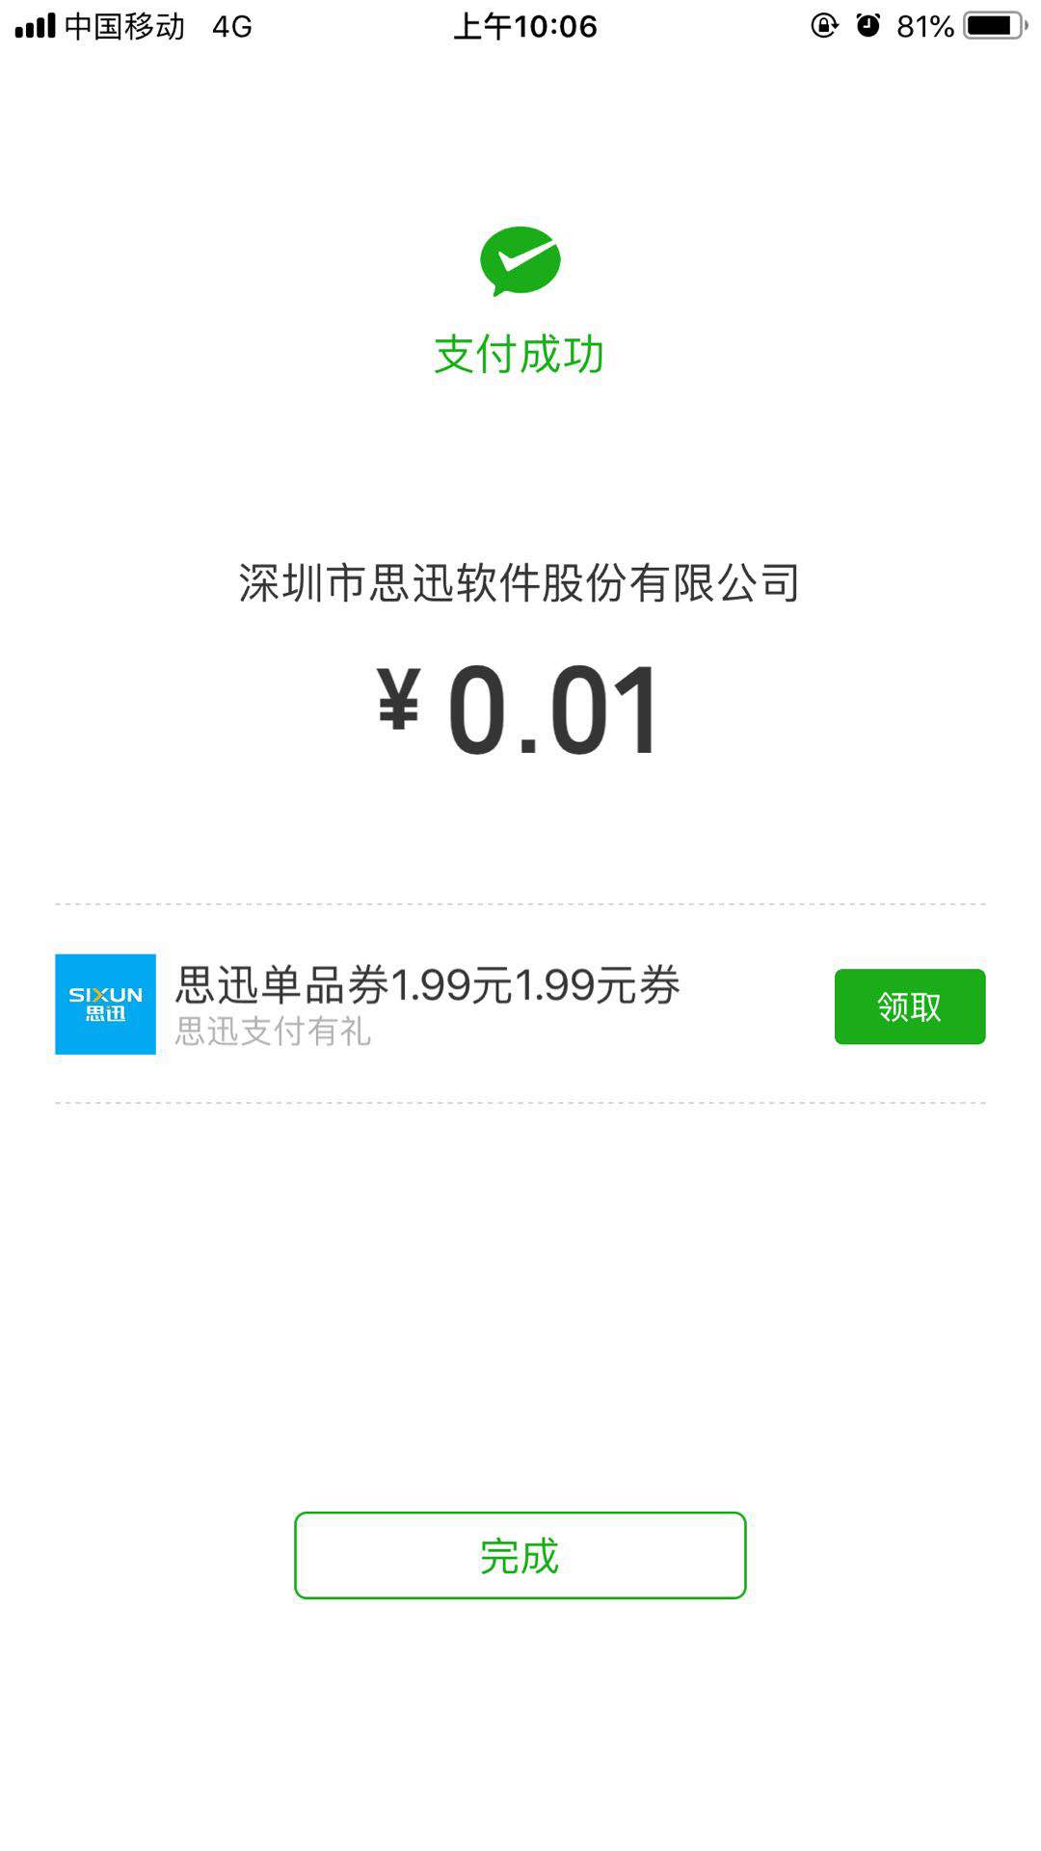
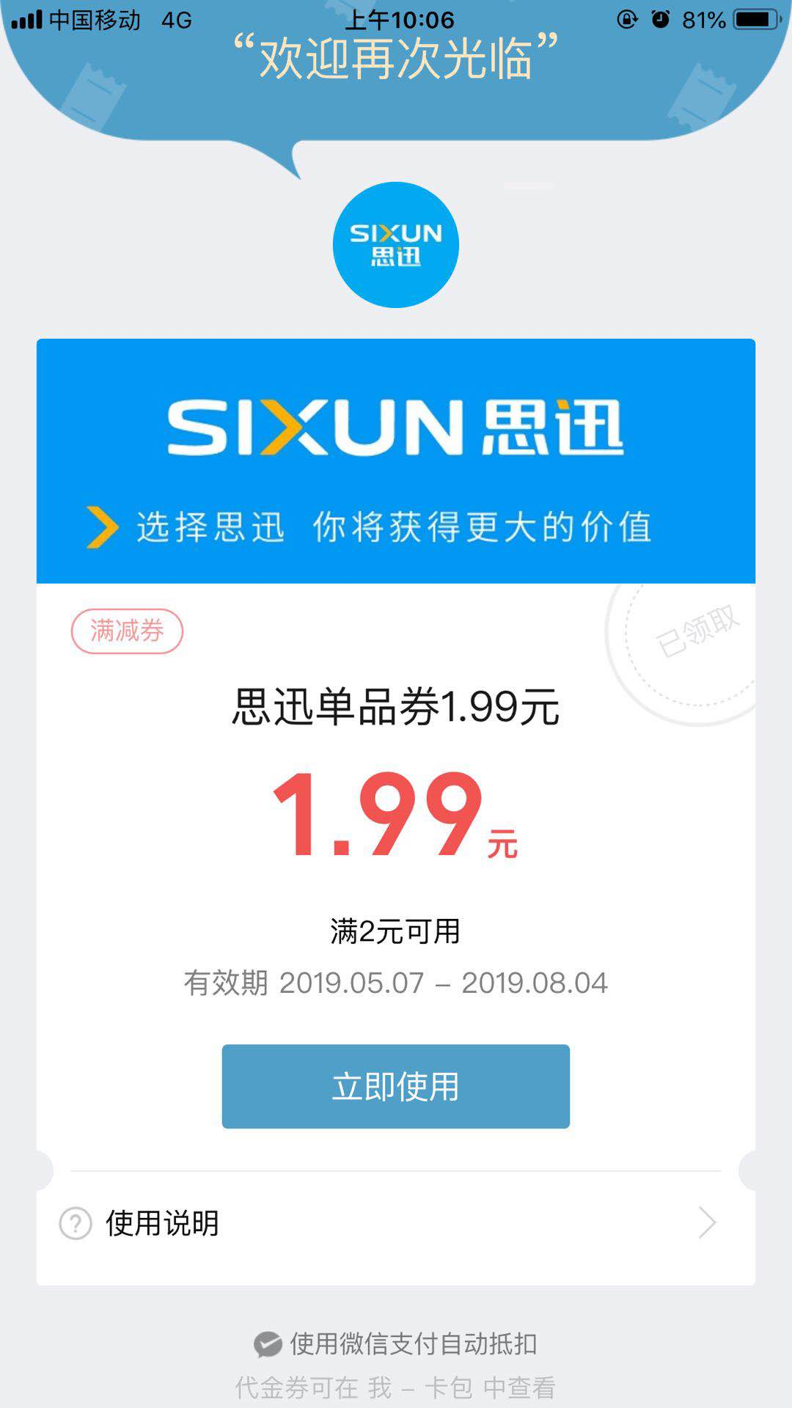
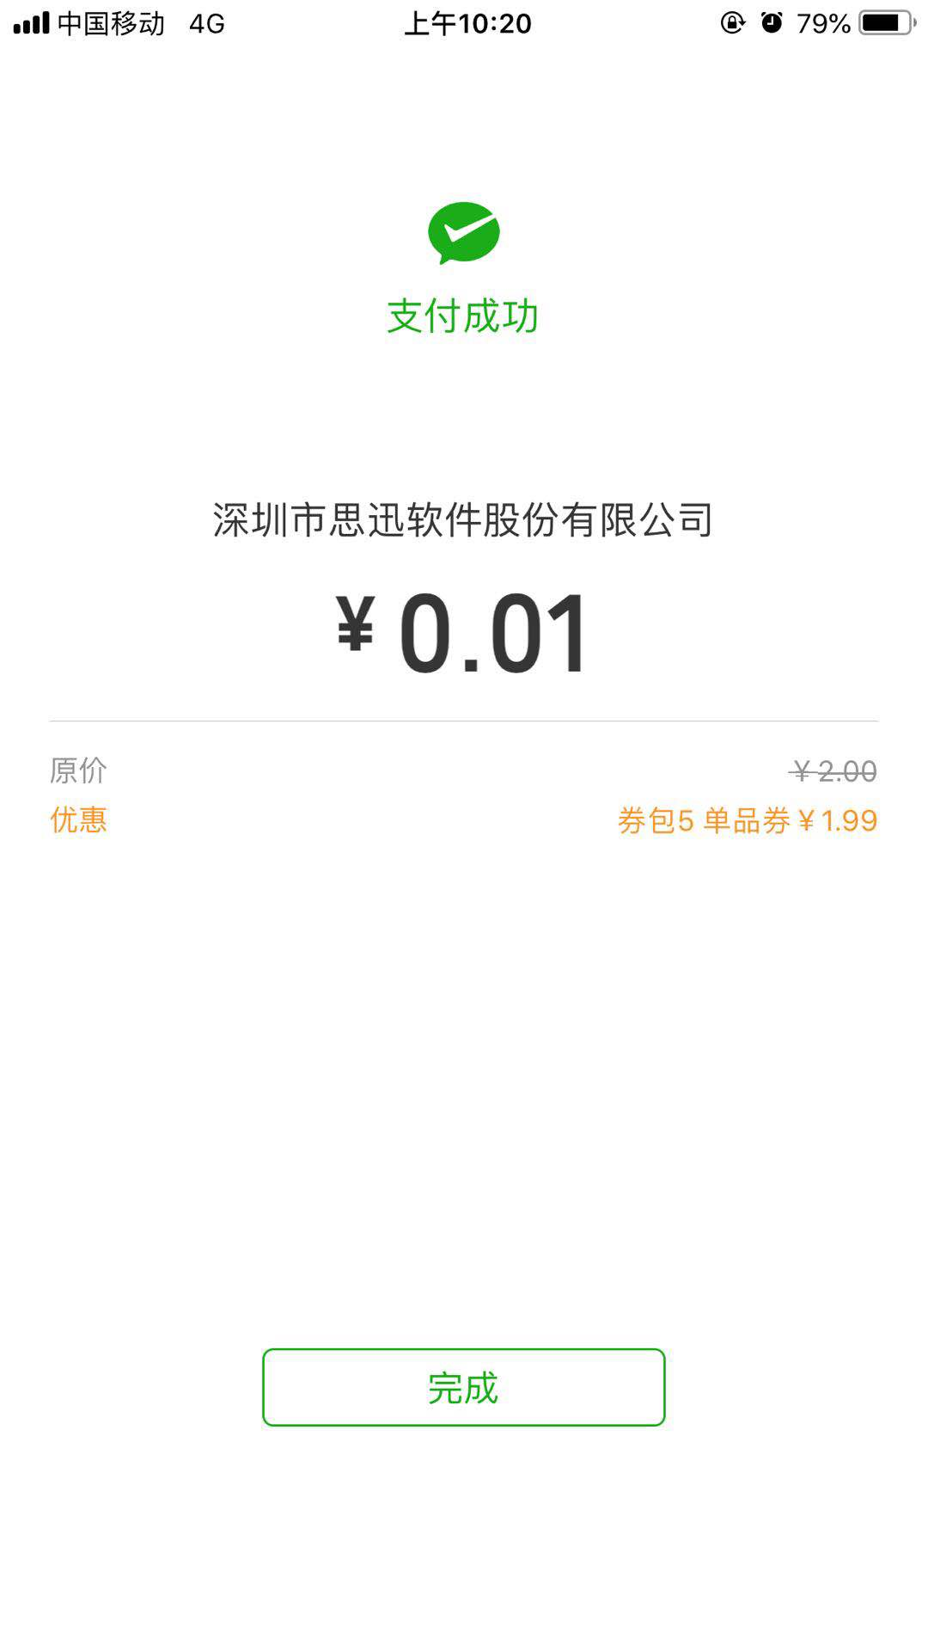
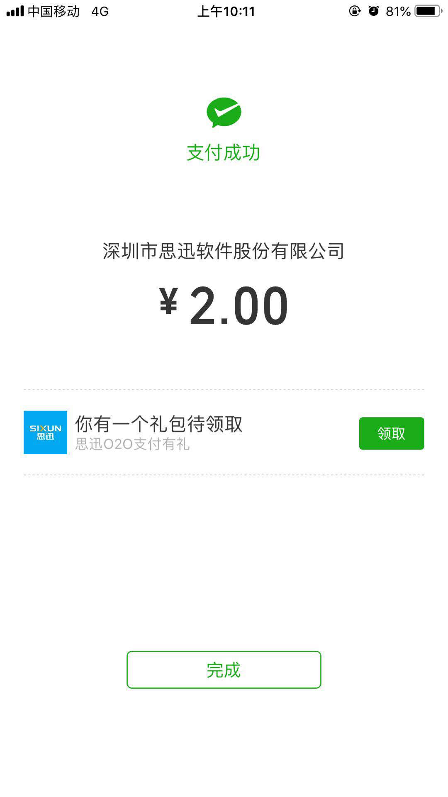
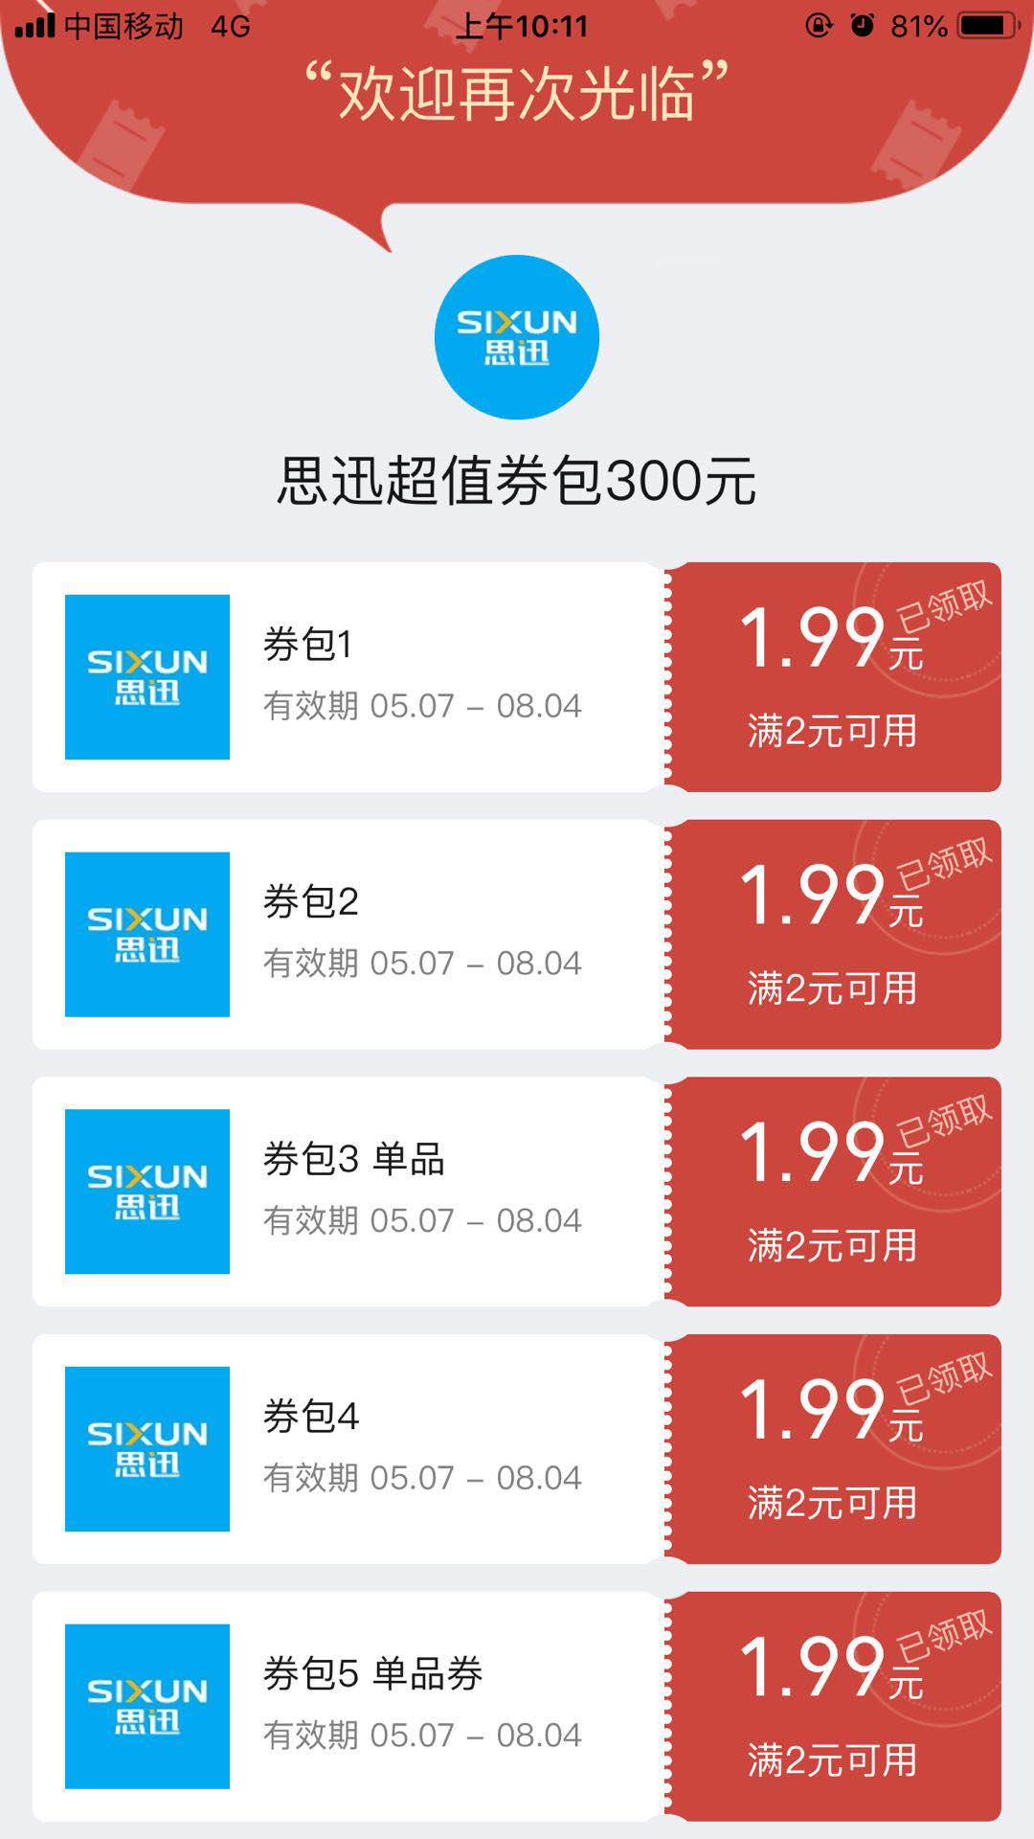
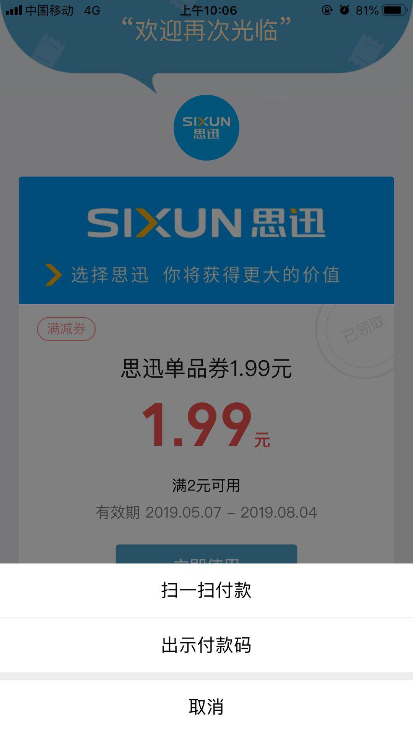
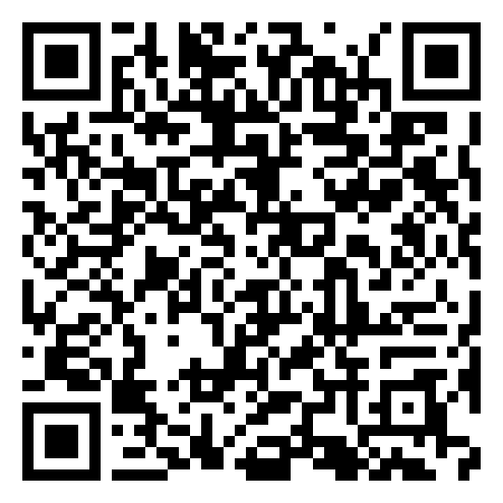
支付发劵
支付有礼--微信支付
支付有礼，即在顾客支付完成页，赠送代金券/券包，领取后自动存到微信卡包，支付时自动抵扣。
全场满额送（拉复购）
用户消费满一定金额即获赠一张券/券包
全场阶梯送（提客单）
消费金额越高，获赠的代金券面额越高，提高客单价的利器
买A送B券（带销量）
购买指定商品后即获赠代金券，有效带动商品销量
tips：
1、需思迅在服务商后台创建活动
2、直联间联均可报名参加活动
3、活动时间、形式及内容均可自定义
4、代金券金额由商户自行出资
01 用户微信朋友圈曝光
广告上线后将曝光在普通用户的朋友圈中。
扫码体验

Slide 48

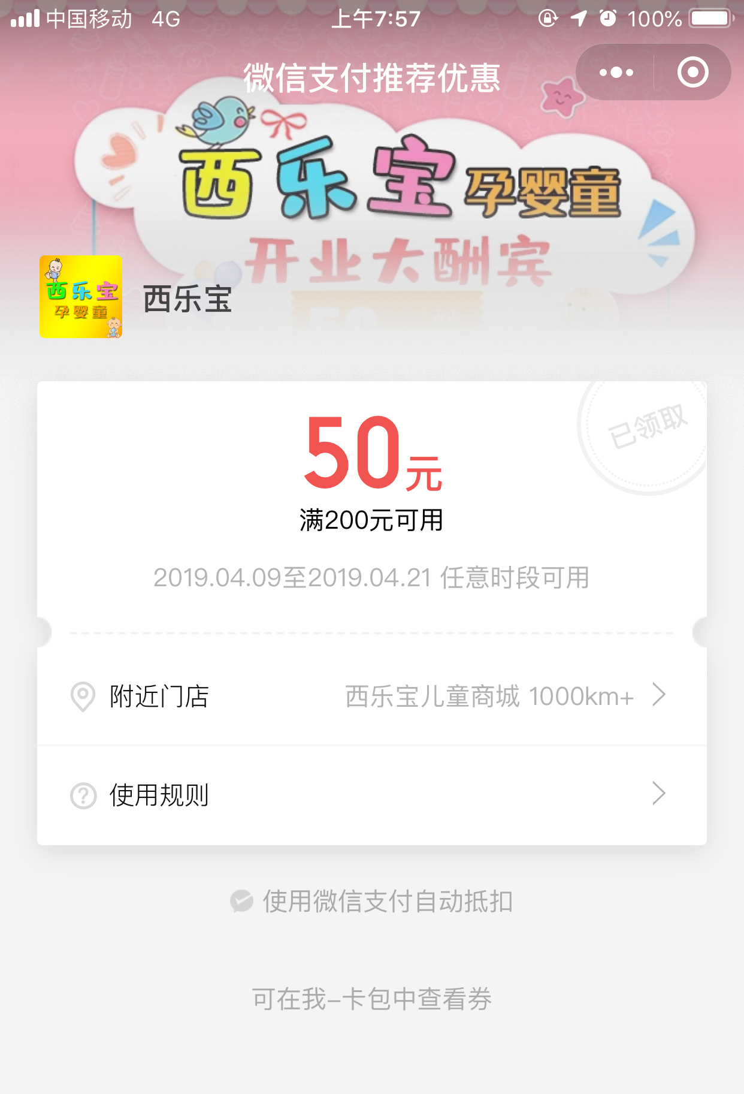
朋友圈发劵
智慧经营--微信朋友圈代金券广告
朋友圈广告免费投放
基于上月有效交易笔数及广告发券核销数量形成积分，每月5号更新
代金券金额商户自费，思迅创建（免充值&预充值）
积分消耗和广告曝光量成正比，无固定比例，以实际数据为准
门店腾讯地图认证1-3km范围内展开曝光
微信控制流量，根据用户画像或门店活跃度分配曝光
优惠金额不低于3元，门槛略高于客单价
01 用户微信朋友圈曝光
广告上线后将曝光在普通用户的朋友圈中。
流程
02 点击即领取至卡包
点击领取至卡包，微信支付时自动核销使用。
商户：
结算--选择思迅Pay-扫顾客微信支付付款码-自动核销券
顾客：
点广告领券-门店微信支付-券自动抵扣

Slide 49



实时免费推送
使用微信公众号免费推送
会员进店
会员到店
会员离店
推送常购商品信息及礼劵
推送所属营业员通知及常购商品品类
寄存、取货、退货通知
消费通知、扣款通知等
推送商品使用说明
推送商品使用天数提醒
推送评价提醒

Slide 50
营销
会员活跃
会员营销系统

Slide 51
到店营销
灵活设定
时段/生效日/参与会员等级/门店/是否积分/前台结算促销方案提醒
特价
直接特价/件数特价/偶数特价/条件组合特价
折扣
直接折扣/买满金额折扣/件数折/任选折
买满送混合
品牌、品类并列买满/买满N个商品低价商品赠送或者折扣/买满N个减M元或送M元礼券等等
买满送
买满N元送M元或礼券/买满N元减M元/累计买满送/N个M元等等

Slide 52
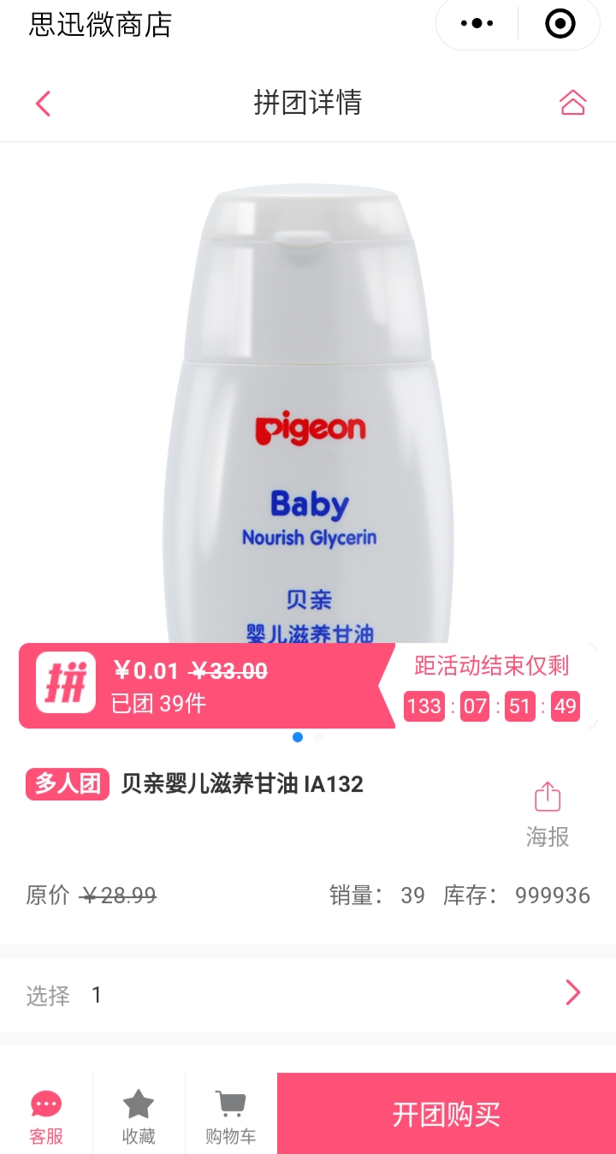
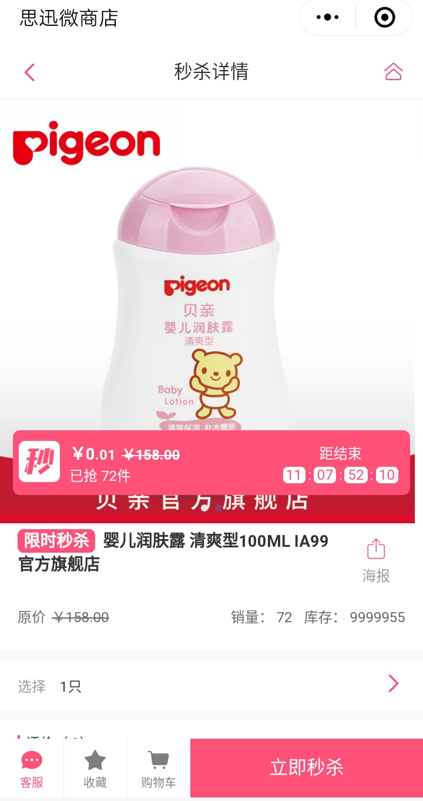
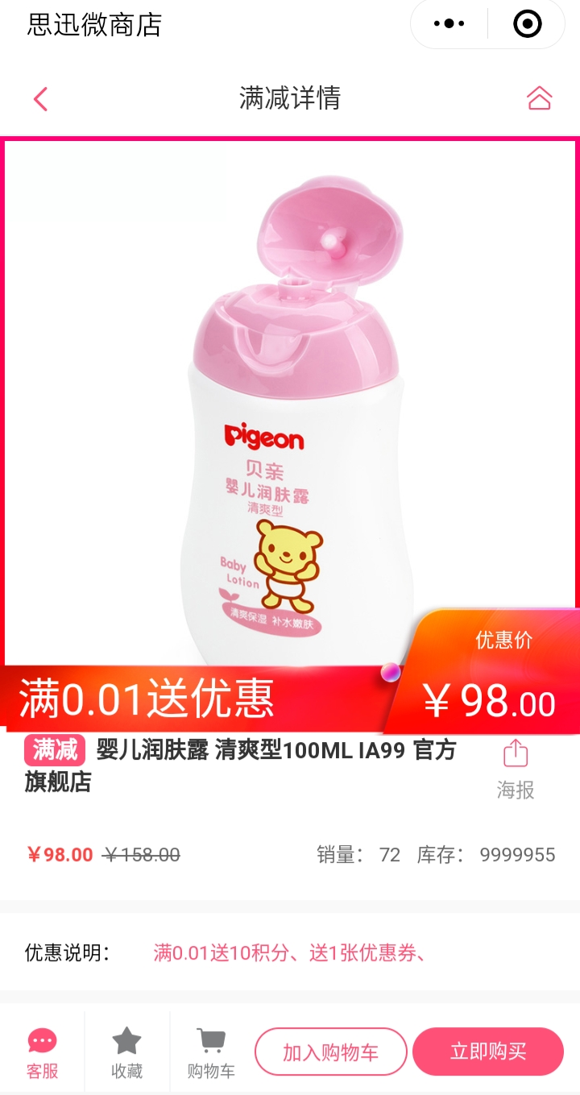
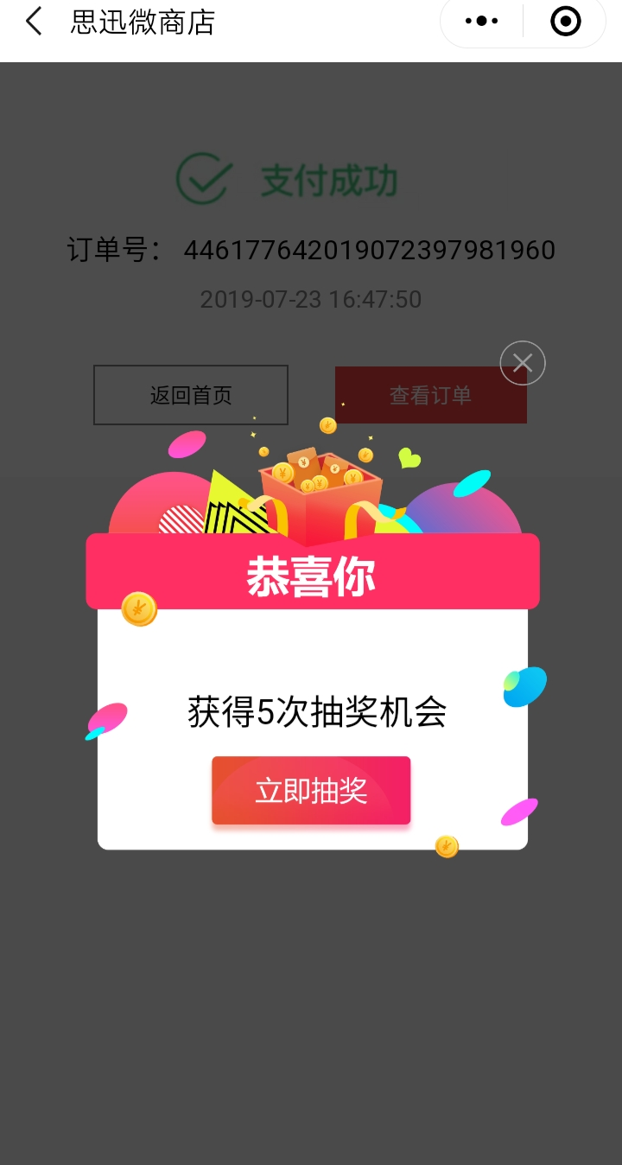
日常线上营销
线上商品营销激发用户下单欲望，提升客单价，提高门店销售额
拼团
秒杀
满减/送
支付有礼
部分商城营销工具展示

Slide 53
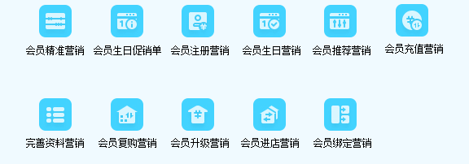
营销方案
方案可以轮流使用，
建议密度至少一周以上，
避免营销过度让用户疲劳，
可以针对会员不同的场景和主题采用不同的营销方案。
营销的赠送方式
（赠送商品）
（赠送金额）
（赠送优惠券）
（赠送计次服务套餐）

Slide 54
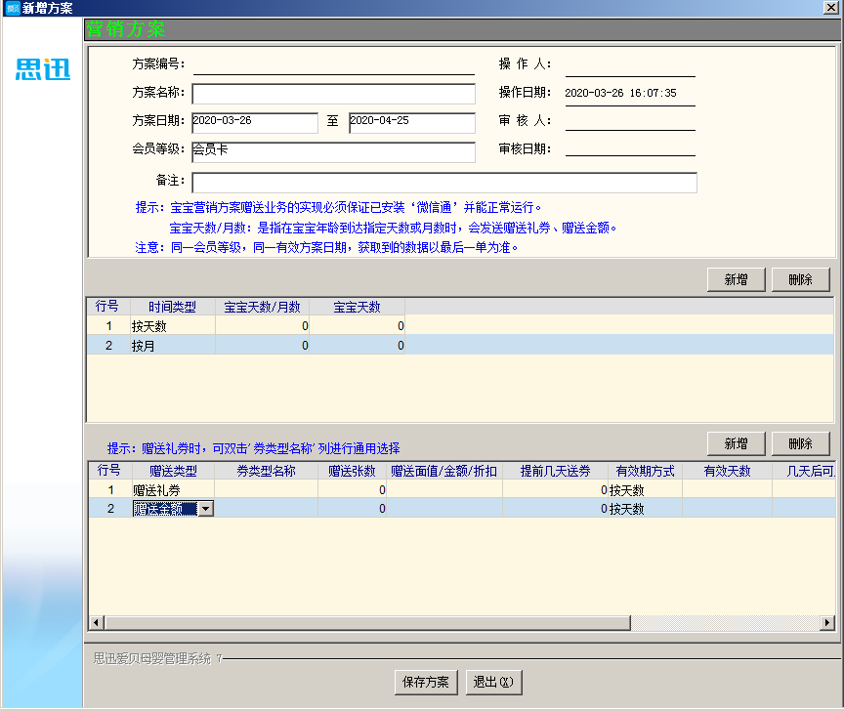
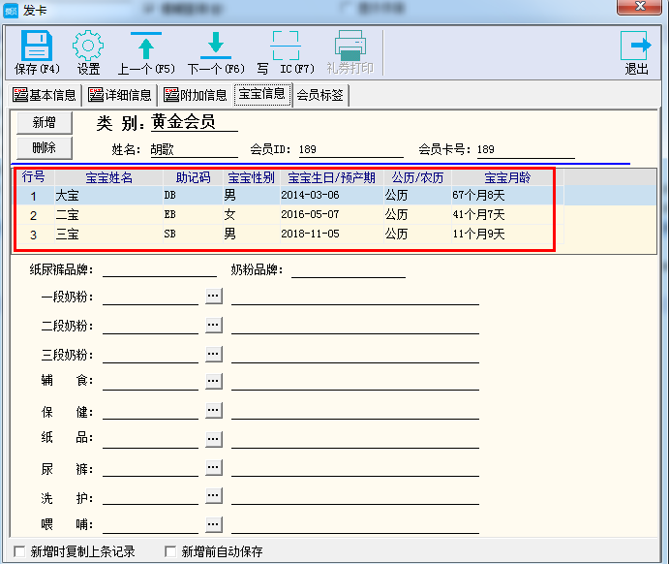
多胎营销
支持一张会员卡关联多个宝宝，便于管理多胎会员用户；
针对宝宝不同天数或者月数赠送一些礼品、劵等；

Slide 55
互动
会员日常互动
会员营销系统

Slide 56
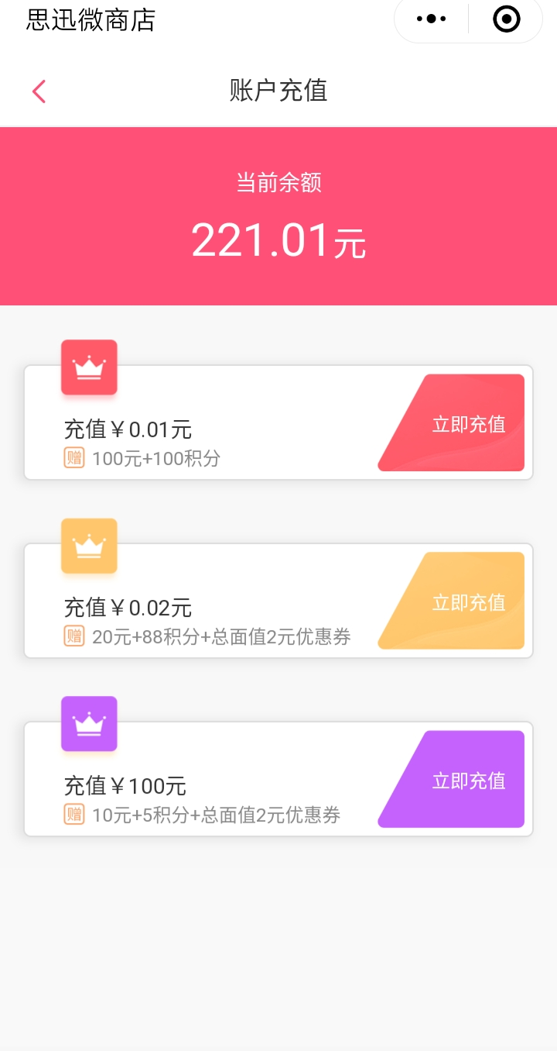
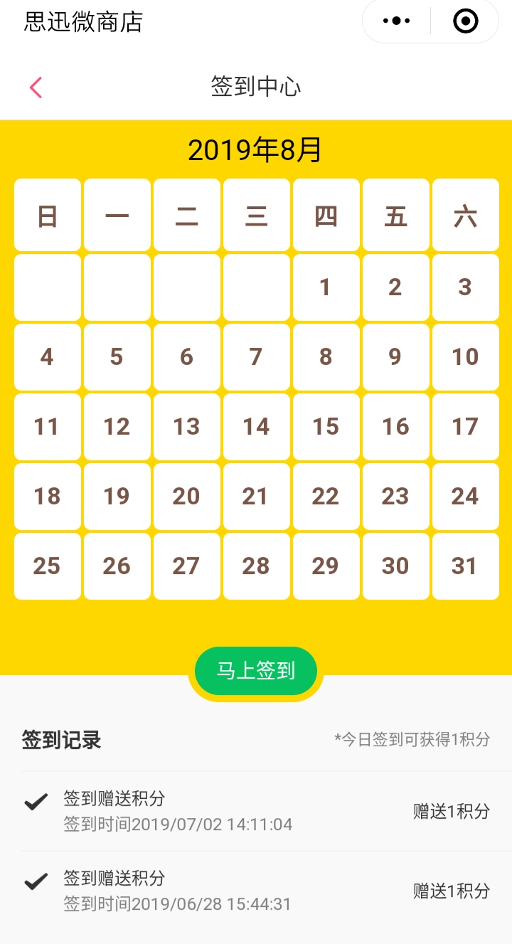
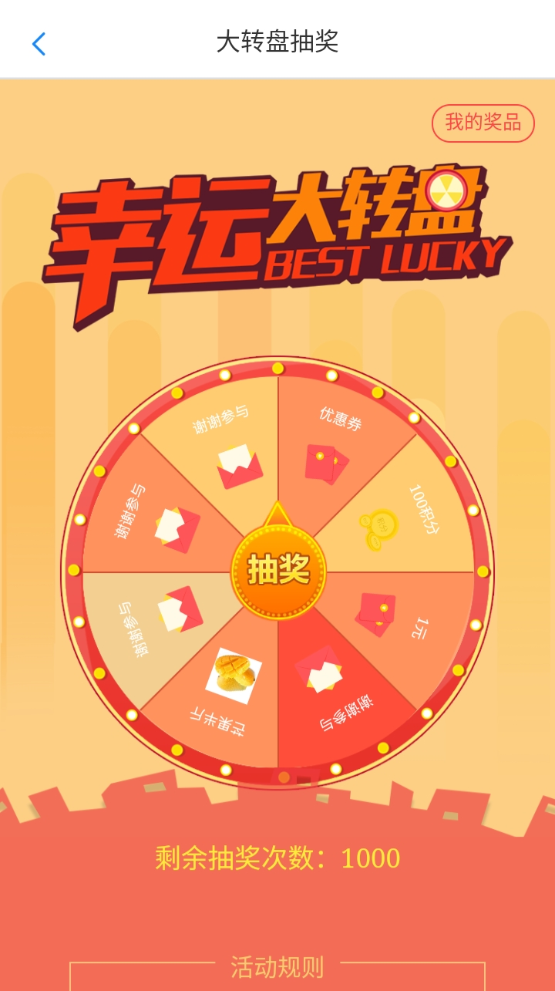
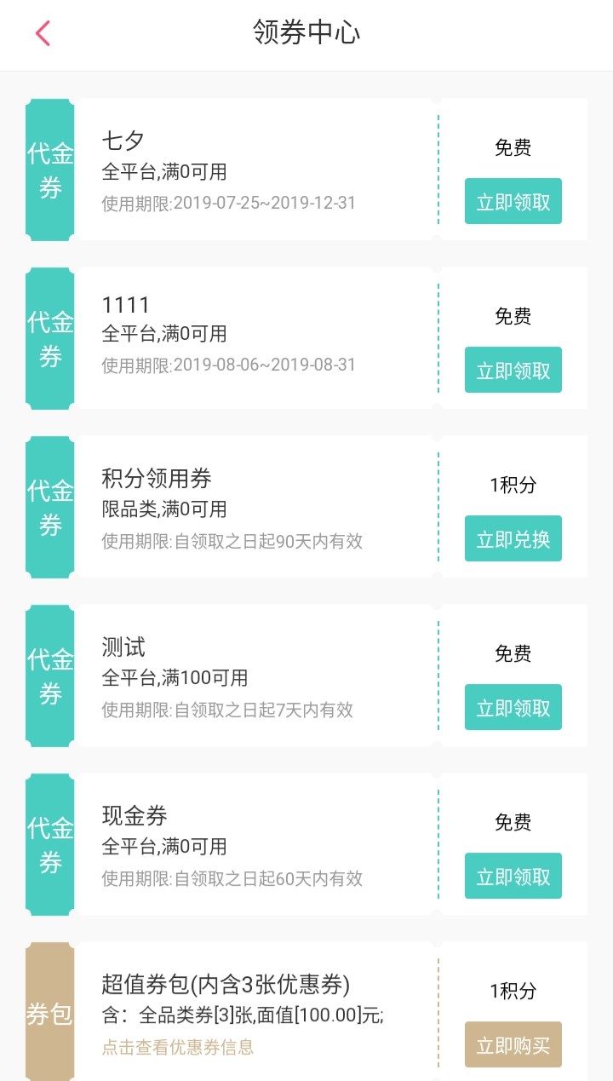
线上会员营销
线上会员营销吸引用户进店，活跃会员，长期绑定会员在门店消费。
储值营销
签到有礼
线下消费线上抽奖
领券中心
部分商城营销工具展示

Slide 57

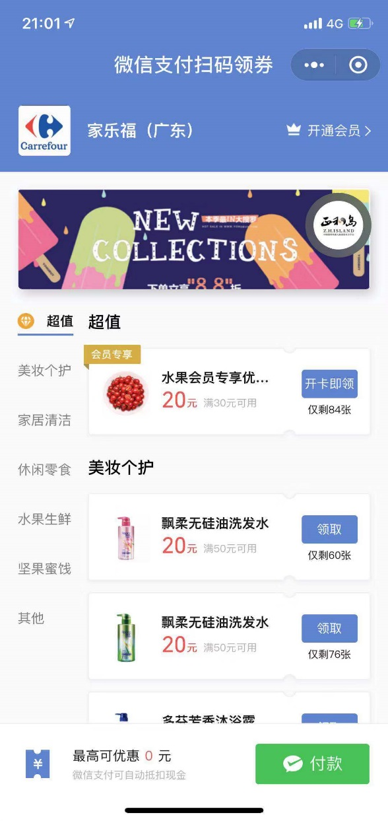
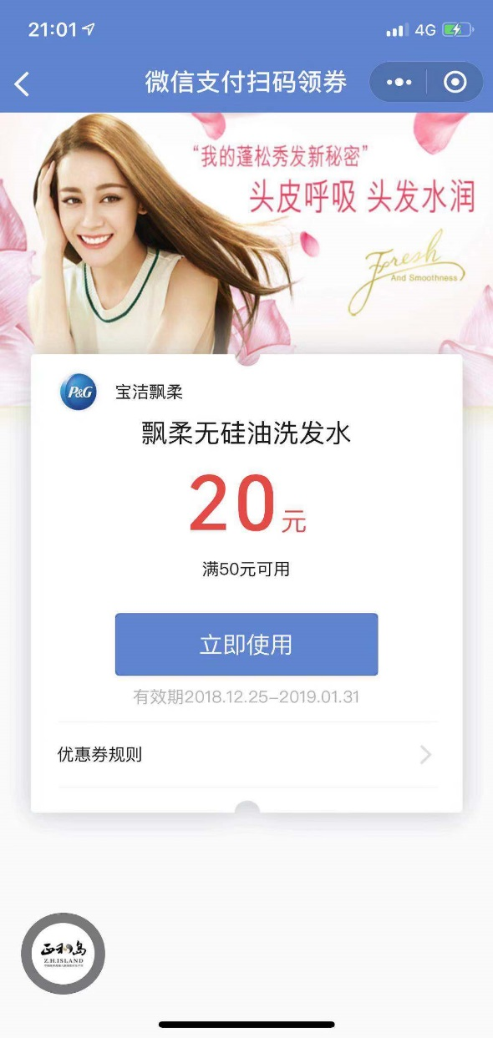
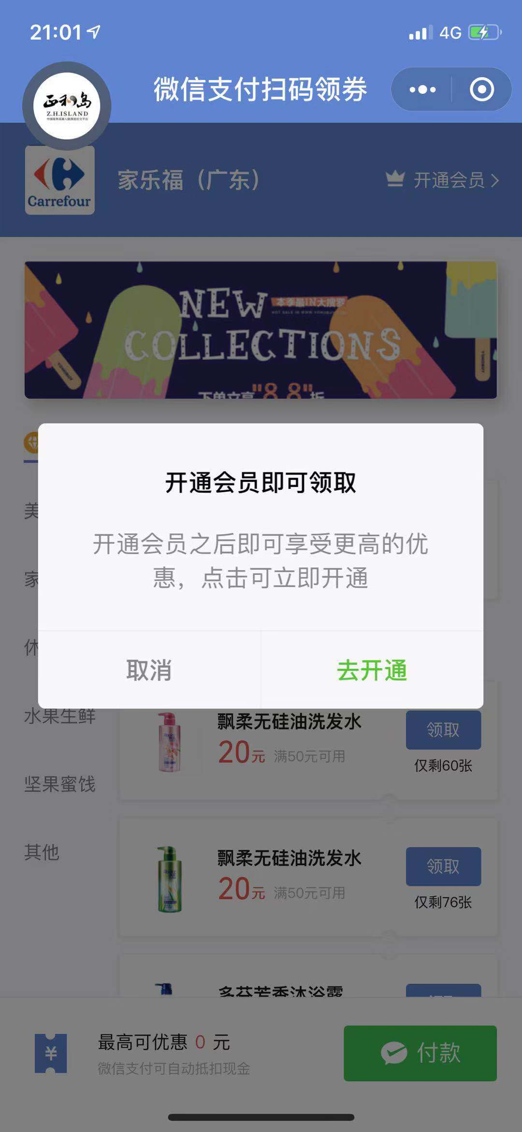
线上会员营销
扫码领券--微信支付
扫码领券
字面意思，扫商户二维码即可进入商户主页，领取已配置好的商户代金券，在门店核销使用。
Tips:
由思迅创建商户主页，生成商户二维码
可创建多种形式代金券：会员券/单品券/全场券
代金券优惠金额由商户自费
可长期应用于日常营销活动，不受官方活动时长及内容限制
页面设置更有个性和主题，banner、背景色等可根据商户需求调整
直联/间联商户均可报名开展活动
商户首页
领券成功页面
会员券，先注册后领取

Slide 58
忠诚
环环相扣营销
会员营销系统

Slide 59
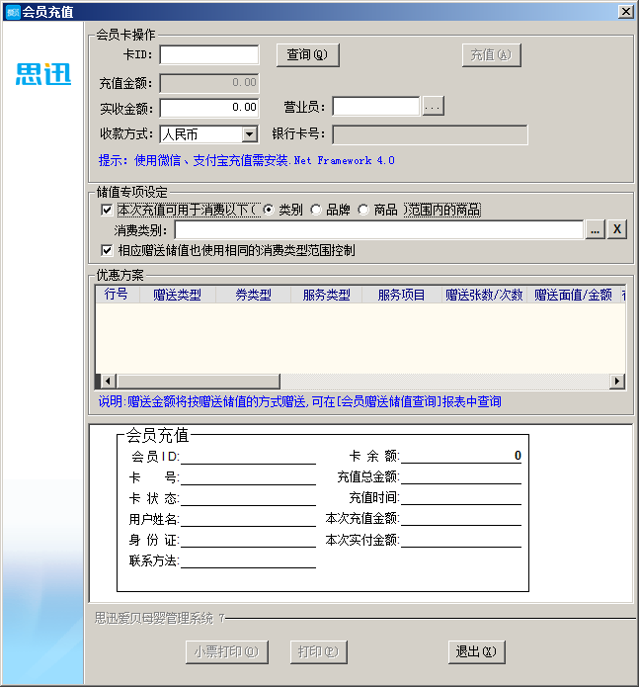
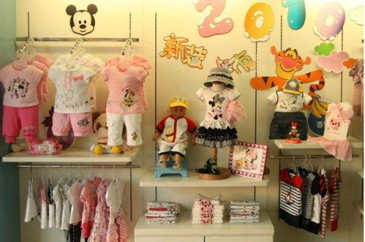


充值专用
【专款专用】针对不同的品类、品牌、单品进行储值卡充值
服装
奶粉
玩具
引客、储值、融资

Slide 60





升级福利
钻石卡
铂金卡
金卡
银卡
会员等级升级可赠送升级大礼包，包含积分、礼券、积分、金额等，激励会员消费升级；

Slide 61


复购福利
恭喜您，现在店铺有活动，新会员第二次购买，可获得10元全场优惠券和宝宝洗澡体验一次！
是吗，那我下次带宝宝过来体验一下！
可设置会员首次购买、二次购买、三次购买、四次购买送券或者服务体验项目提高新会员复购率

Slide 62
plus
超级粉丝
会员营销系统

Slide 63


超级粉丝
低门槛会员泛滥，付费制会员将成为新的制胜点
付费制会员\孕妇PLUS会员卡\普通PLUS会员卡
PLUS会员【体验方案】
普通会员可以体验PLUS商品，在PLUS优惠方案里设置优惠的商品即可；
消费一次优惠的商品后，恢复普通会员待遇，也恢复正常商品的价格。
PLUS会员【优惠方案】
方案1：新购买PLUS会员，N天后赠送价值N元优惠券，可设置N天有效期；
方案2：PLUS会员每月固定几号，赠送价值N元优惠券，可设N天有效期；
（提示：方案1和方案2可同时使用）

Slide 64




付费会员

Slide 65
03
产品亮点
员工管理篇

Slide 66
导购激励
从传统的“货(商品)”重心 +“人(会员)”重心，双结合考核模式
设置营业员每月按商品购买量、毛利等商品任务
设置营业员每月按会员消费任务、新增会员量等会员任务
考核
可以设置营业员基础任务提成
可以设置营业员超额任务提成
激励

Slide 67

销售考核
灵活多变的方案式提成，为商家计算员工业绩提成提供有力武器
多种提成范围
商品销售额
品牌
商品毛利
按比例
品类
提成类型
阶梯提成
(可设多个阶梯)
提成模式
商品客单价
按金额
单品
销售数量等

Slide 68
会员考核
【会员提成方案】“人(会员)”重心，重视会员考核
考核目标
提成方式
按新增会员、新增plus会员
新会员转化数
月平均客单价
充值金额
提高员工忠诚度
减少人才流失
提高员工积极性
按比例
按固定金额
按阶梯
按每个会员
线上查询
线下报表
已获得的奖励金额
任务完成进度
任务排名
考核提成汇总报表
考核提成明细报表
提成类型（21种以会员为目标的导购考核）
新增孕妇数、首次会员消费数、服务会员数、购买连带率数、会员券使用率、好评率、差评率、充值金额、退货金额、每单销售金额等21款考核指标；

Slide 69


升职管理
爱贝母婴7引入成长值的概念，导购通过新增会员数、销售任务、充值金额、客户评价、计次充值等考核获取成长值，员工通过积累成长值获得晋升；
铜牌导购
银牌导购
金牌导购
¥1200
¥1500
¥2000
销售任务
金牌导购
客户评价
获得成长值
营业员晋升
资深导购
考核方案
新增会员
充值金额
初级导购
计次充值等

Slide 70


导购工作台
营销员销售的辅助工具
提供各种信息及激励帮助销售人员提升业绩，提高门店销售额！
名下会员信息、爱好、消费习惯等记录查询
名下会员消费金额、次数、时间、评价等分析
营销任务、沟通任务、营销提成查询
会员计次项目、寄存信息、未使用券等展示

Slide 71

分摊提成
【二八提成分摊】拉新导购和接待导购不同，提成分开算
情况1：员工拉新和接待导购，不是同一个人时
例如：商家设置导购按照品类来提成0.02,当会员熊小姐消费100元时，会得到品类的总提成100*0.02=2， 接待员=可以拿到2*0.8=1.6的提成金额，剩下的是员工拉新的分成提成（2-2*0.8=0.4） 情况2：如果营业员和开发员是同一个人，那么提成2块钱是全部给营业员的。

Slide 72




技师提成管理
技师提成
技师信息
服务预约查询
技师提成查询
怎么给服务技师做统计以及后期的提成计算？
只需后台设置对应项目，并且设置好技师提成，门店消费时选择对应技师进行项目服务即可。
提供单独的技师工资报表（可按技师、金额、比例）

Slide 73
04
功能介绍
孕婴童特性功能方案篇

Slide 74



服务项目
【服务计次套餐】产后修复、宝宝洗澡等服务流程
预约
时间、技师、项目
电话
门店前台
到店
体验服务
离店
评价服务
后台成本、技师提成计算

Slide 75




服务项目
可以在线上/线下购买
支持次卡、月卡、季卡、年卡等卡务管理；线上查询服务卡次数和到期日期
卡券
增值
线下高峰期排队叫号，为客户打造完美增值体验
一站式服务
自定义服务计次方案，结合会员营销制定营销方案，如：新会员注册、会员生日送服务项目体验
独立报表，单独统计，便于商家查询分析项目经营情况
方案
报表

Slide 76


套餐商品
【服务+商品】让套餐商品库存更精准
计次项目跟对应的商品相关联，购买计次项目送商品
如：购买推拿送精油；

Slide 77


智能排队
服务高峰期排队叫号系统确保客户服务秩序

Slide 78

批次管理
特点： 以食品安全为前提，批次监督管理，高效、精准的管理。
批次库存到期提醒
奶粉、食品安全
批次销售入库、盘点
批次库存寄存取货
提供批次出库入库明细报表查询
批次调拨配送
可设置批次自动销售最小批次号

Slide 79
衣服管理
根据服装商品不同颜色设定花色及花色组
前台销售按需选择花色
花色
根据服装商品尺码大小设定尺码及尺码组
专门的服装库存报表，根据子码尺码管理查询服装库存
尺码
季节
根据服装的季节属性设定春夏秋冬四个季节
根据季节管理查询服装库存

Slide 80
05
移动应用

Slide 81


移动应用
微pos
手机即可销售、收款 实现移动销售 微信支付、支付宝、会员支付 随时随地处理业务单据
老板助手
实时数据查看 微信推送，提升运营效率 支持图形环比分析 门店销售，会员发展分析

Slide 82



智能硬件
门店助手
盘点机
快速准确识别条码 收货、出库、盘点一步到位 商品信息无线实时查询 订单单据下传无纸化操作
门店助手
数据采集速度快 收货、出库、盘点一步到位 集盘点、销售、开单、会员管理于一体 省时省力更省人

Slide 83




外卖应用
爱贝母婴7支持通过思迅外卖一键配置对接美团外卖、饿了么、百度外卖平台
门店信息、商品信息对应绑定线上，营业状态设定
订单实时同步到收银台，前台提取订单，送货上门
思迅外卖

Slide 84
智能投屏
为什么需要投屏？
智能投屏有何价值？
频繁的向领导汇报数据
陈旧的excel方式看数据
领导直接看随时关注
数据实时、新颖展现
20%
04
员工闷头苦干内部私下竞争
30%
03
企业内部公开看板、相互激励促进
门店广告手动繁琐投放
40%
02
广告宣传 + 统一店面形象
消费者对商品陌生
不知如何挑选
50%
01
门店推荐商品、特价商品
价值特色：多屏展示，数量无上限、展示数据样式灵活配置

Slide 85

外卖应用

Slide 86



电子发票
消费小票打印二维码
扫码开票

Slide 87

供应链系统
供应商对帐
报表查询
web架构，供货商无需安装即可使用
商家后台自主添加账户绑定供应商
商家向上游供应商收取费用

Slide 88
思迅爱贝母婴V7--系统功能蓝图
系统
主题
总部系统
配送中心
门店系统 （自营店、加盟店）
POS销售
增值应用
品类管理
品牌管理
商品建档
商品维护
商品调价
促销活动
供应商
批发客户
商品审批
商品分析
奶粉管理
批次管理
童装管理
宝宝天数
套餐项目
次卡
服务+商品
服务预约
技师提成
导购提成
分销提成
会员档案
微信会员
积分礼品
储值消费
商品寄存
交班对账
预售功能
定金管理
订货管理
门店费用
会员分析
自主采购
自主结算
自主批发
采购管理
补货跟踪
店间调拨
连锁调拨
自动配送
库存查询
机构费用
往来账款
批发管理
库存管理
消费报表
客户结算
门店管理
操作员管理
卡劵管理
积分管理
储值管理
盘点
报损管理
会员营销系统
微商城
微会员
思迅Pay支付
财务接口
微POS
思迅盘点机
老板助手
人脸识别
扫码购
自助收银
大屏营销
系
统
功
能
线上
平台
思迅微商城/微会员
思迅会员营销+微导购
老板助手

Slide 89


推荐您使用思迅爱贝母婴7管理系统
关注我们
获取更多母婴资讯
选择思迅 你将获得更大的价值

